Slide 1
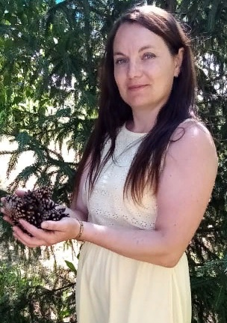
Портфолио
Клоковой Екатерины Константиновны
воспитателя муниципального автономного дошкольного образовательного учреждения
«Детский сад №112» г.о.Саранск

Slide 2
Дата рождения: 03.05.1982г.
Профессиональное образование: высшее.
МГПИ им. М.Е.Евсевьева, 2019г.
Квалификация: бакалавр. Педагогическое образование. Направленность (профиль) образовательной программы: Дошкольное образование.
Общий трудовой стаж: 17 лет
Стаж педагогической работы (по специальности): 5 лет
Наличие квалификационной категории:
1 квалификационная категория
Дата последней аттестации: 20.03.2023 г

Slide 3
Участие в инновационной (экспериментальной) деятельности

Slide 4
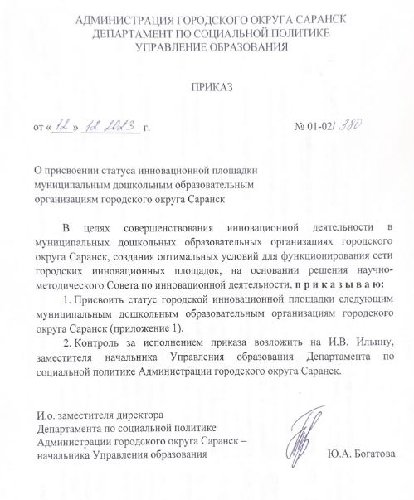

Slide 5
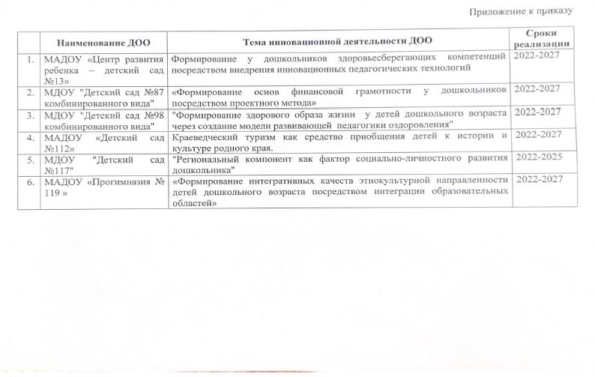

Slide 6
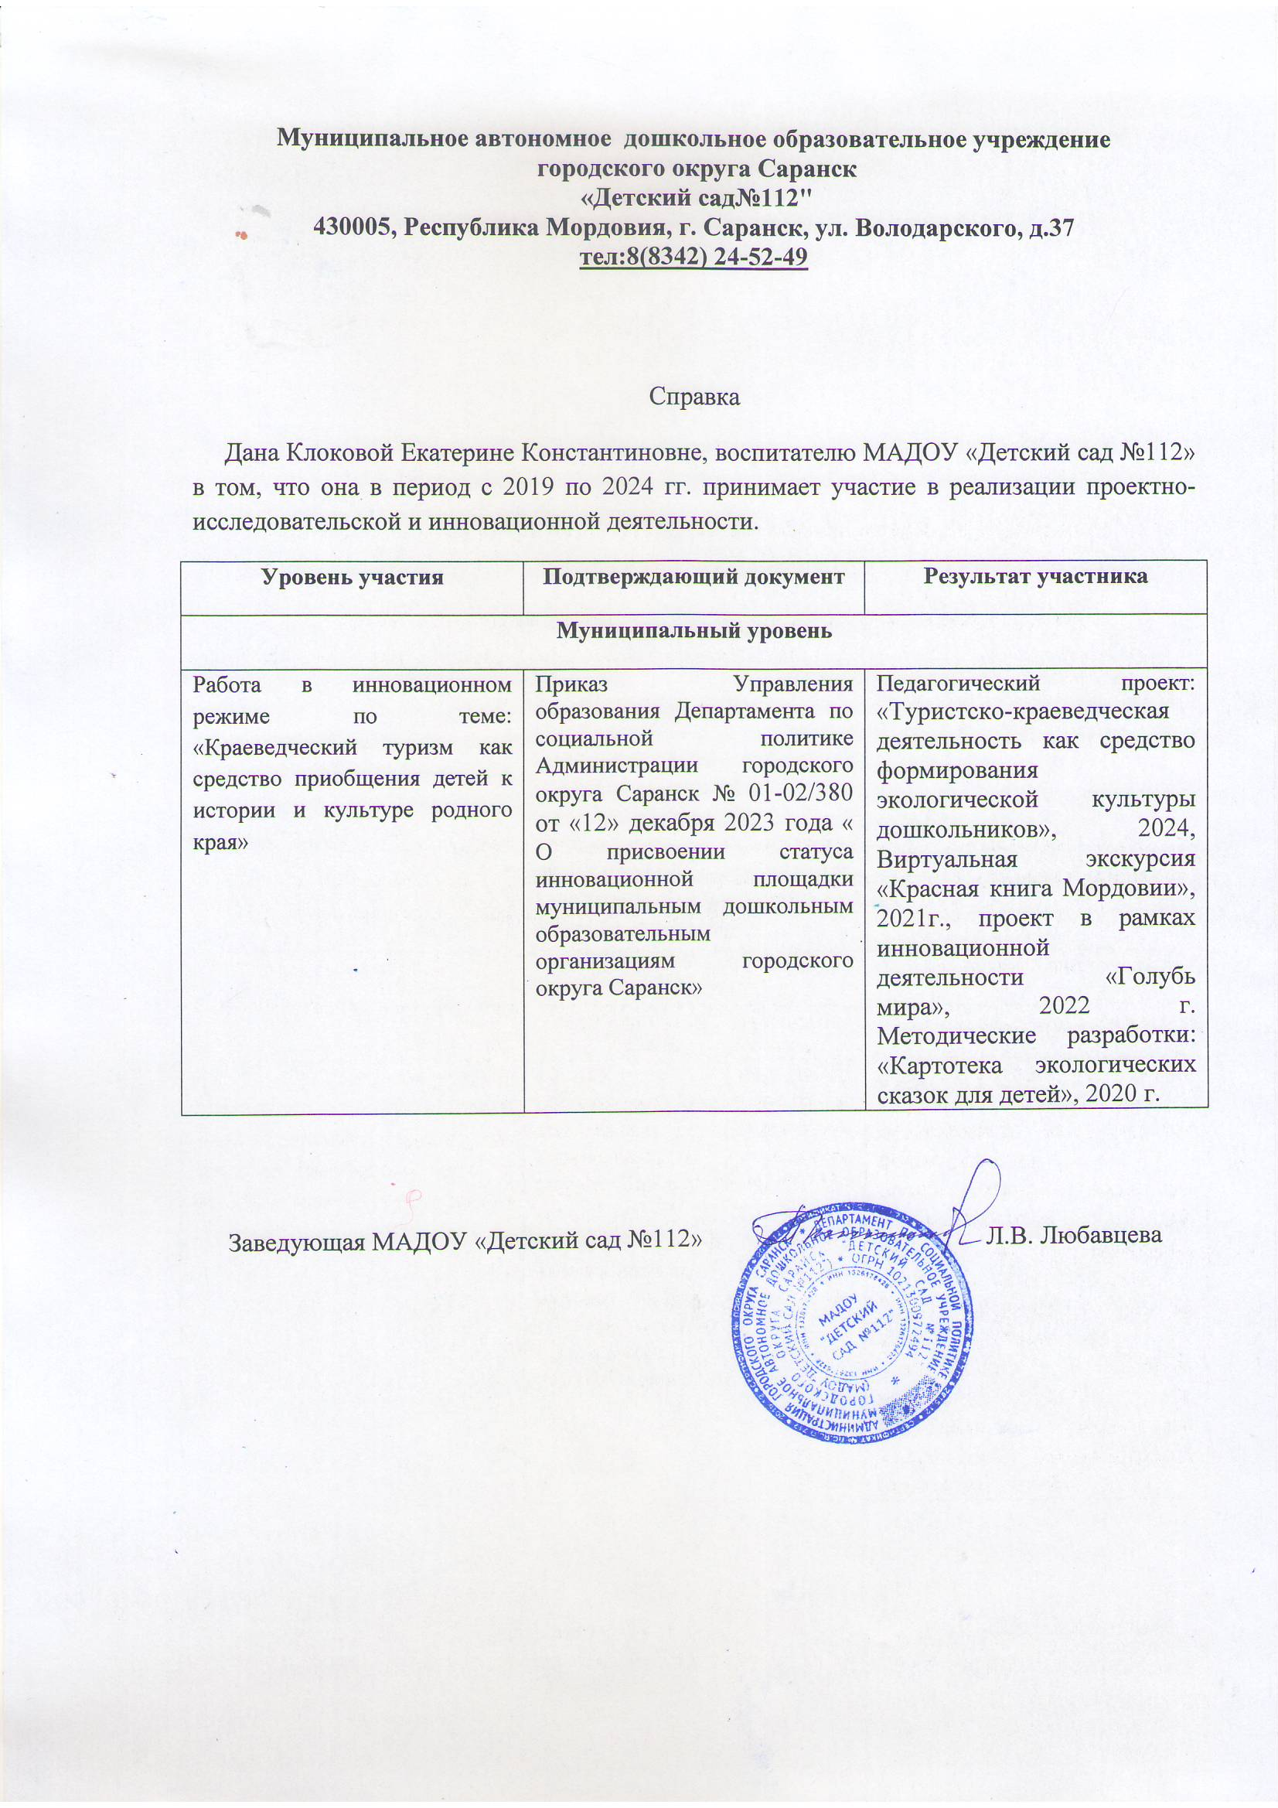

Slide 7
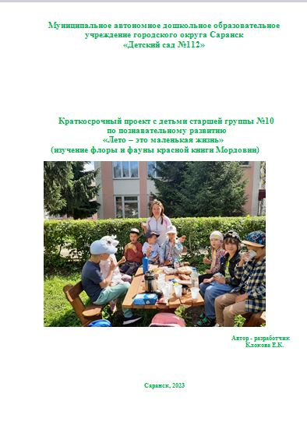
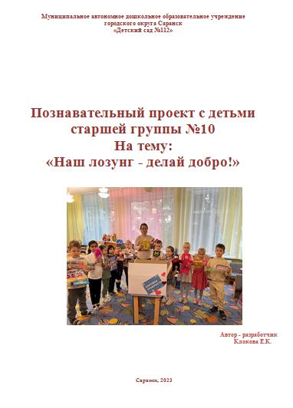

Slide 8
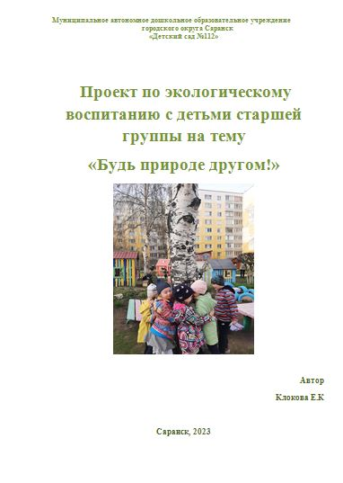
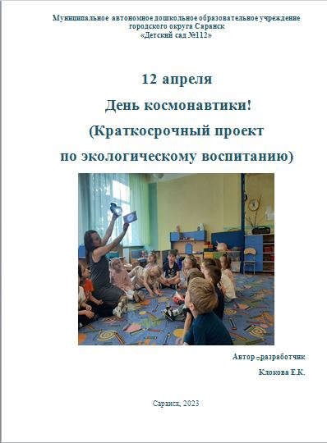

Slide 9
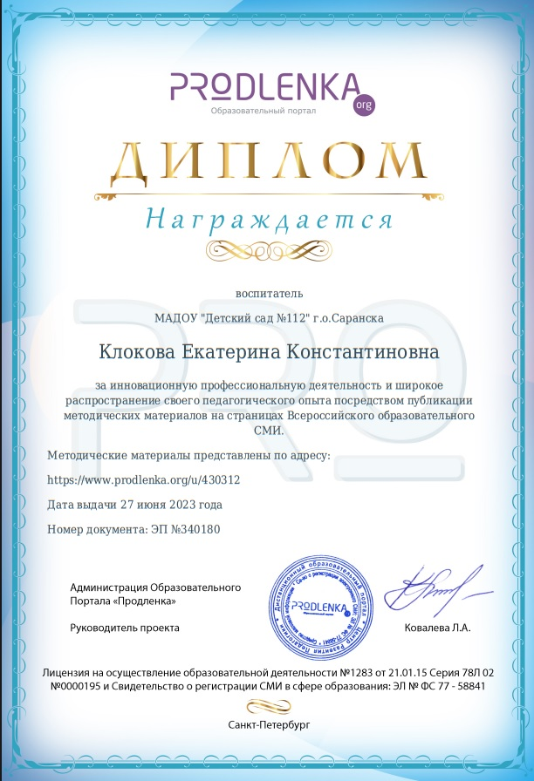

Slide 10
Наличие публикаций, включая интернет - публикаций

Slide 11
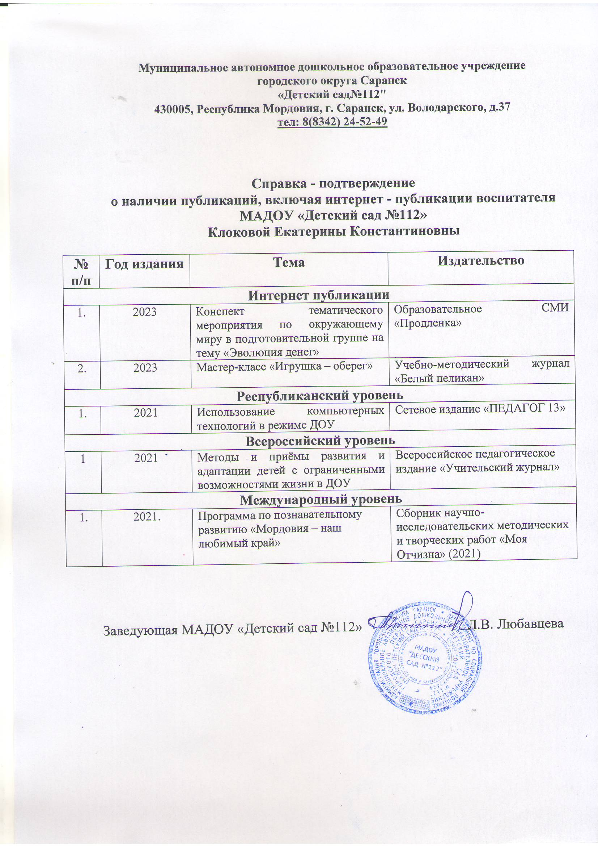

Slide 13
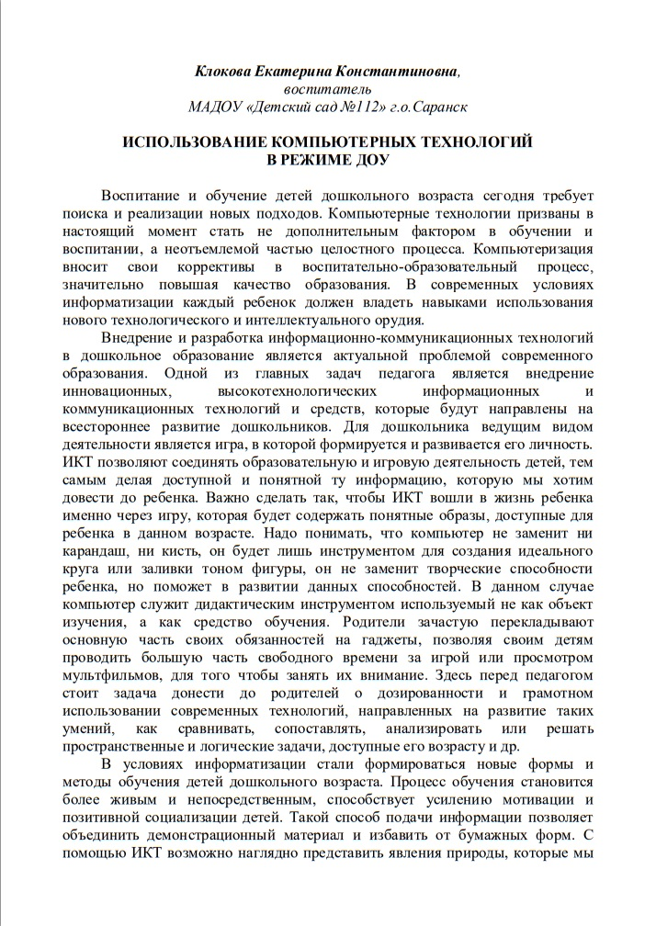
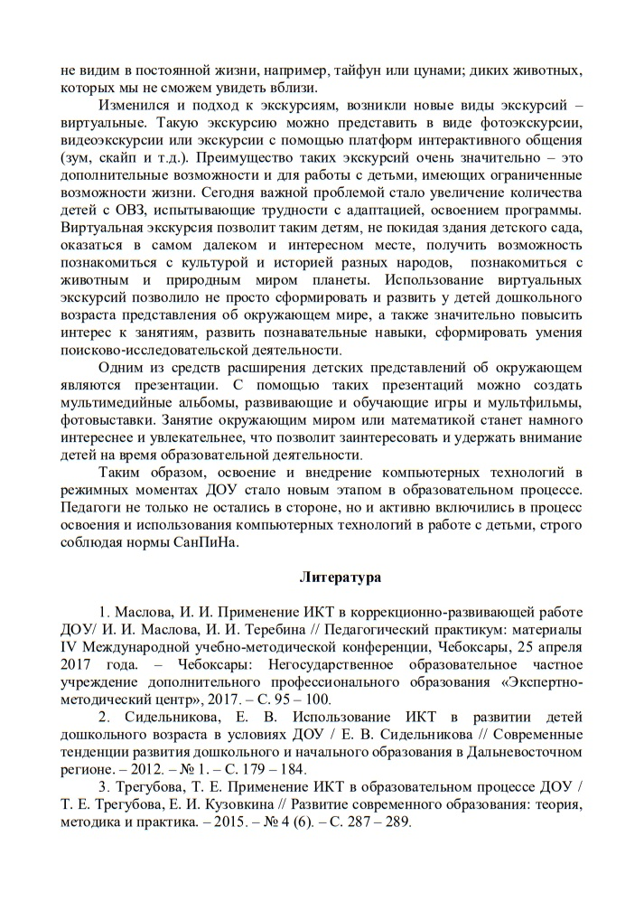

Slide 14
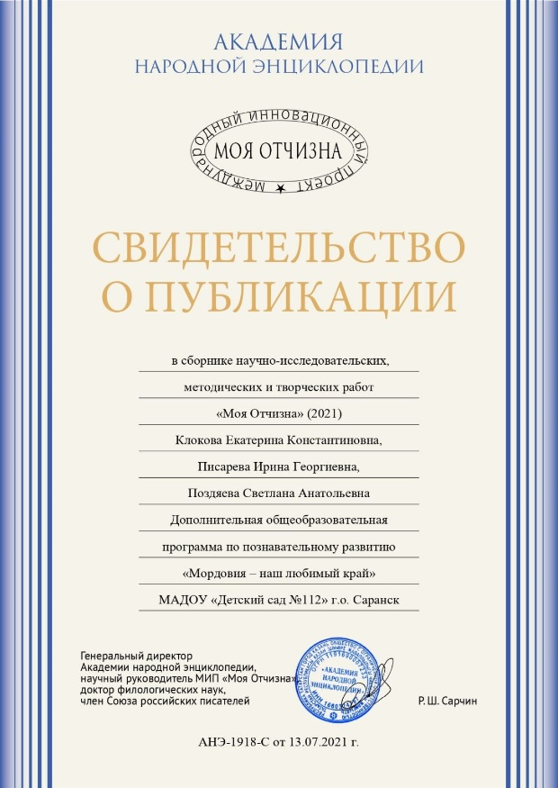

Slide 15
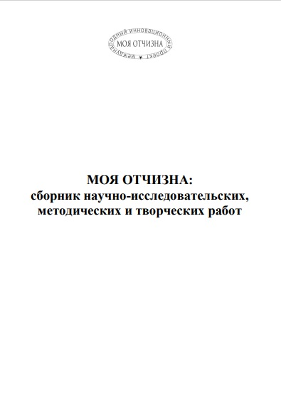
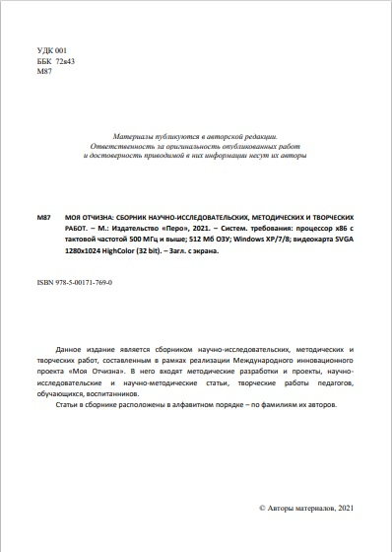

Slide 16
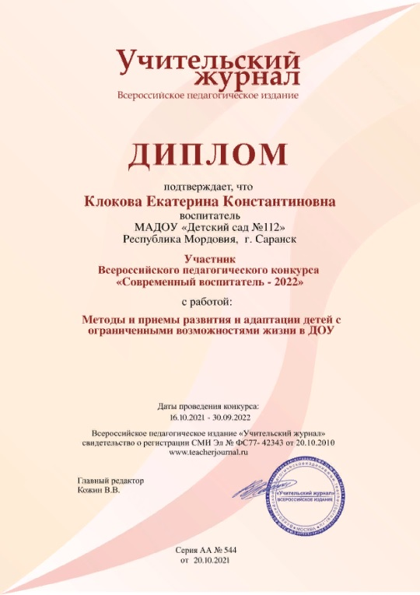
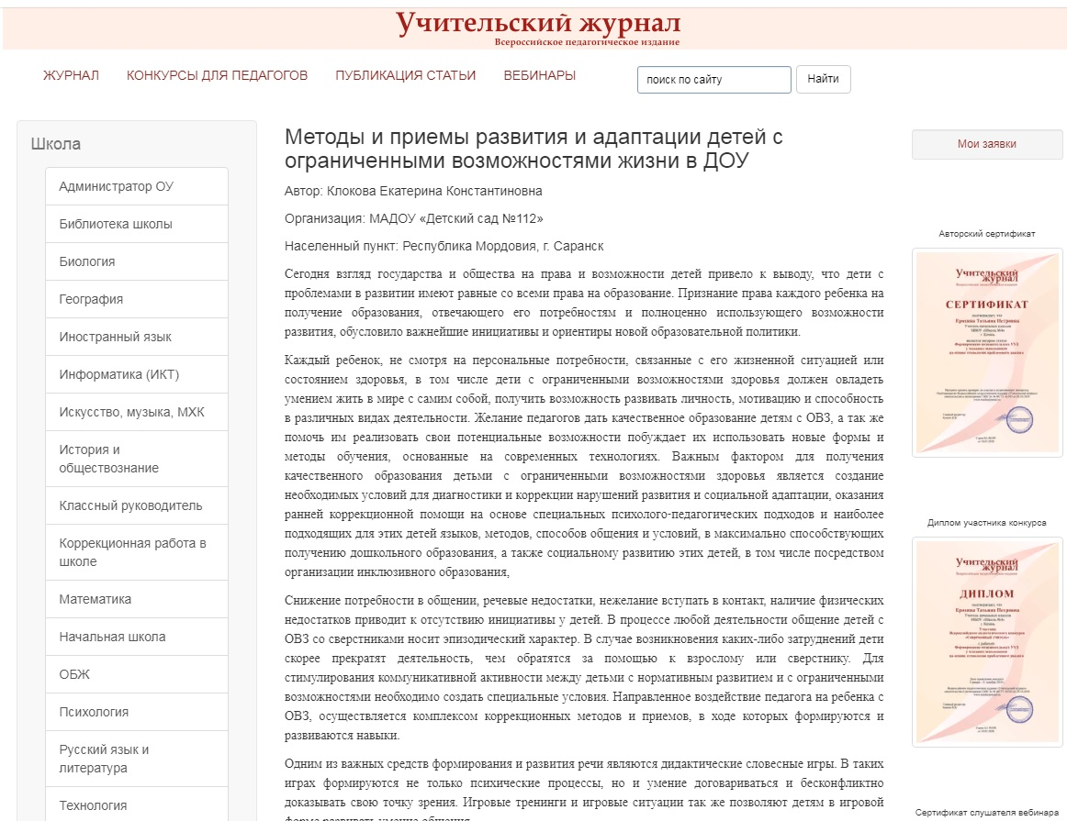

Slide 17
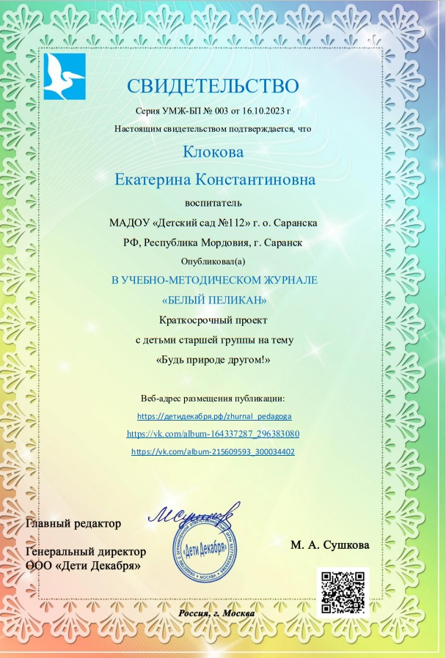

Slide 18
Результаты участия воспитанников в конкурсах

Slide 19
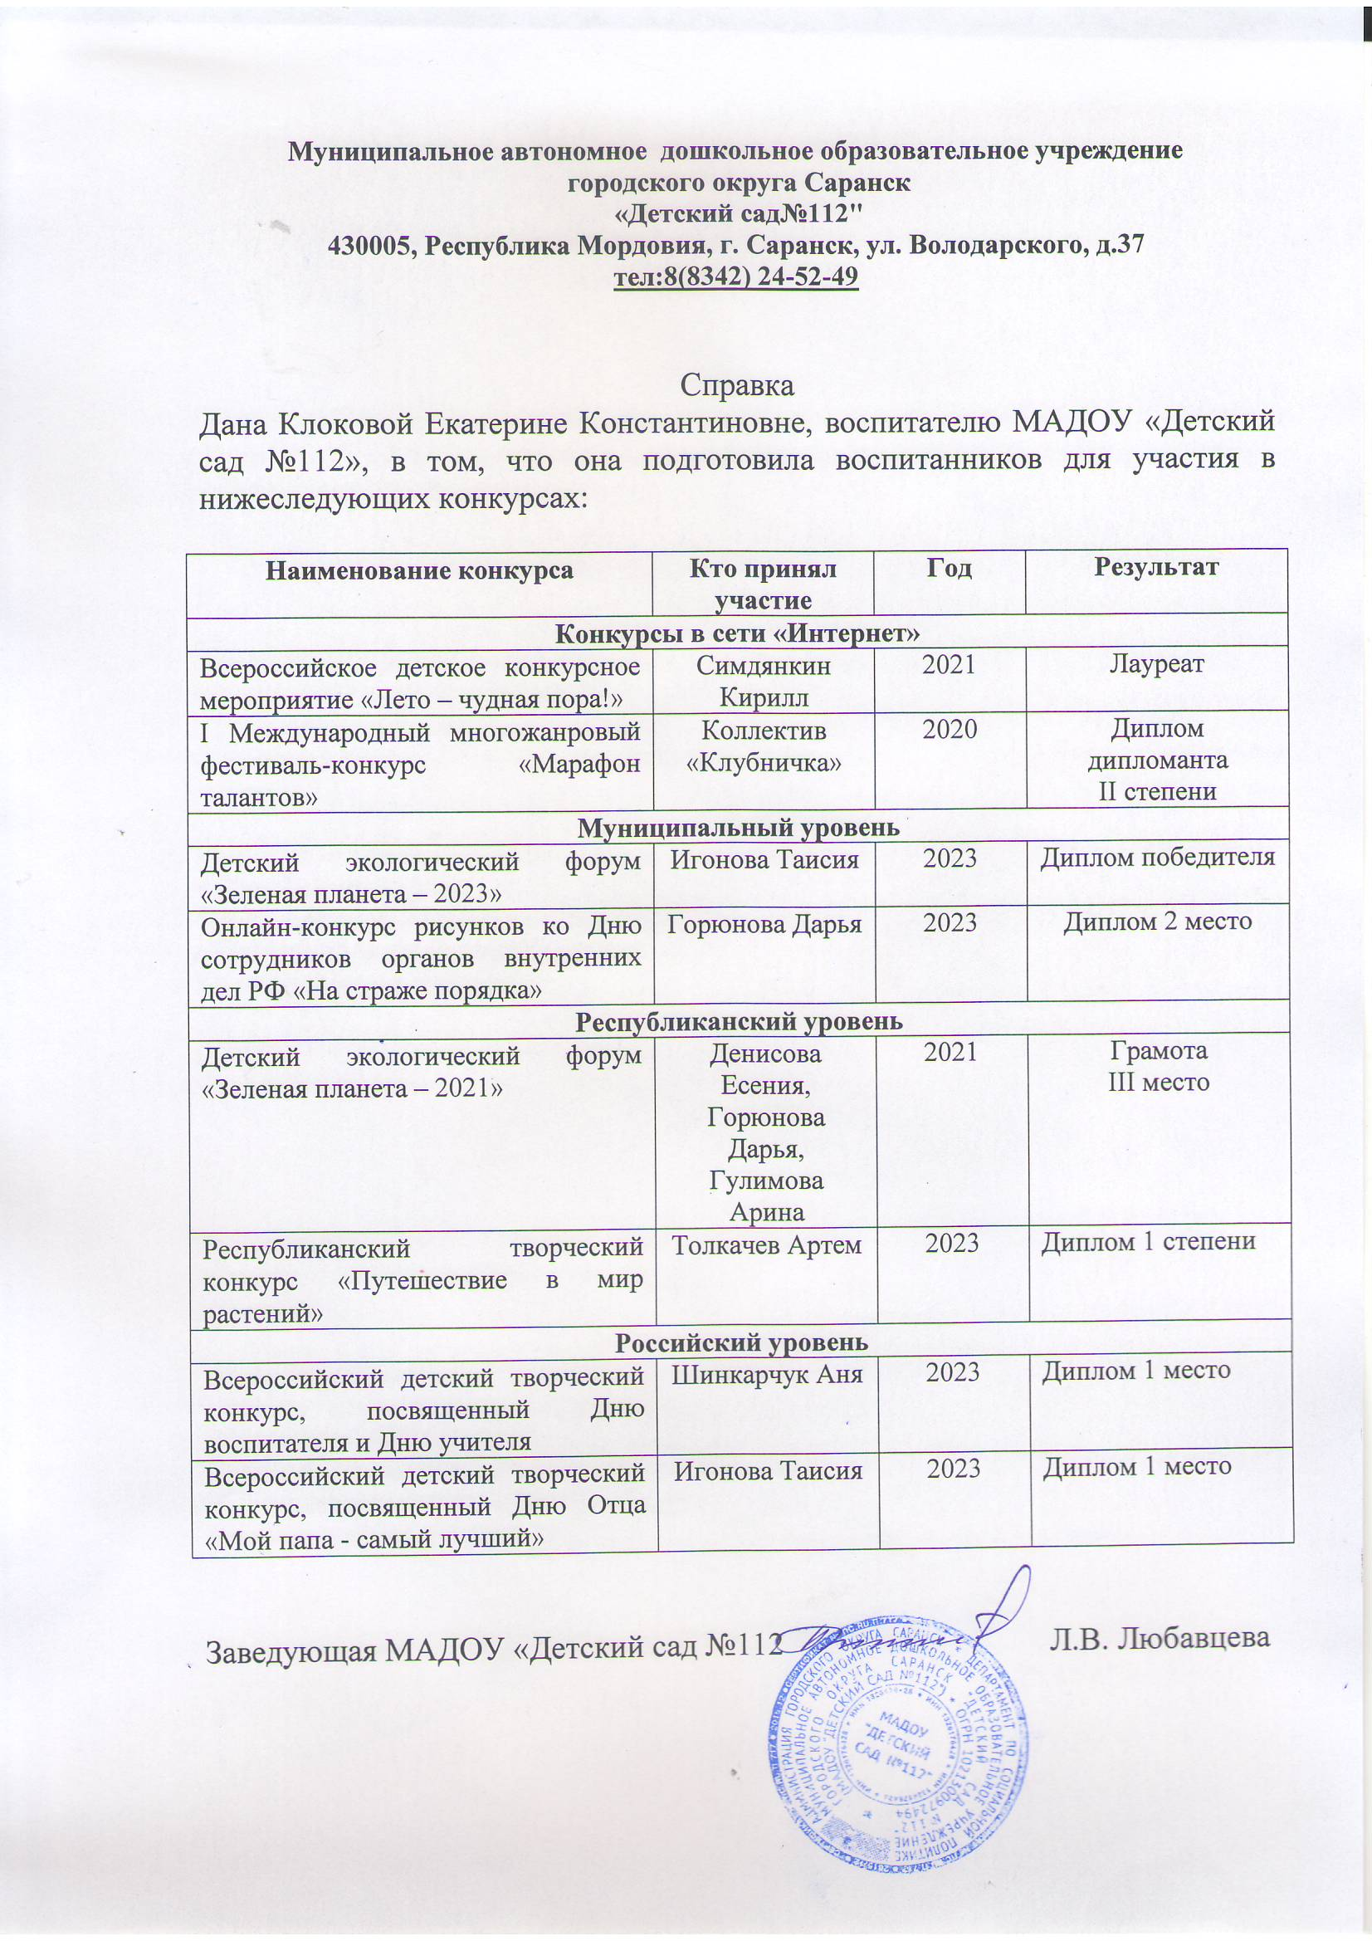

Slide 20
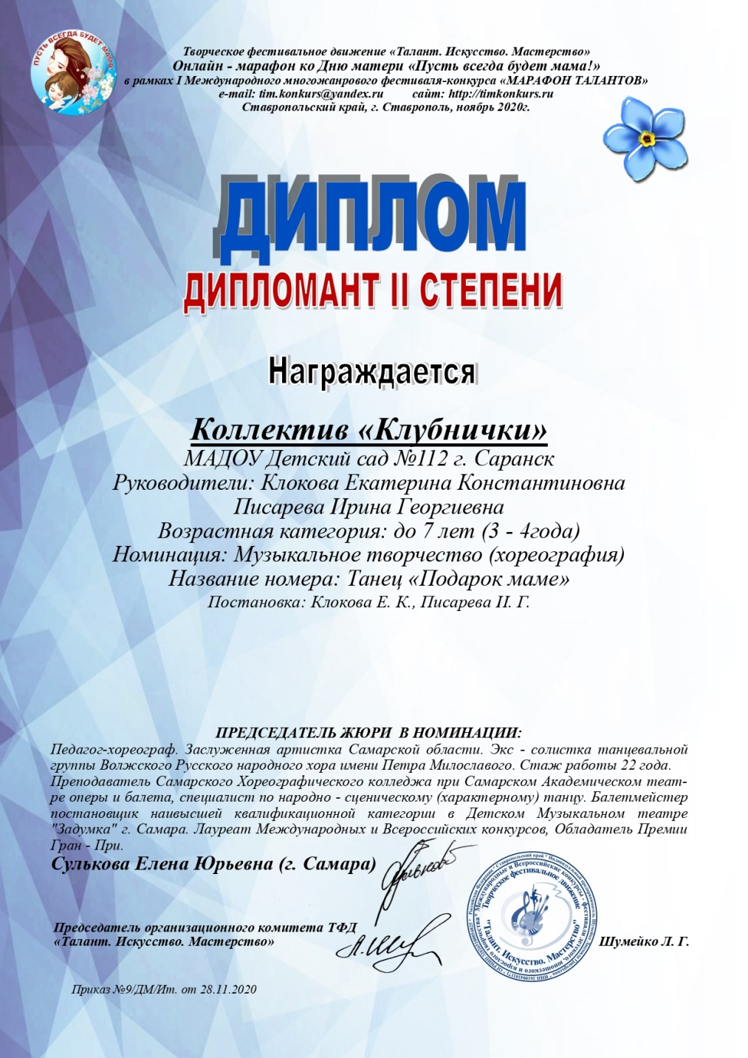

Slide 21
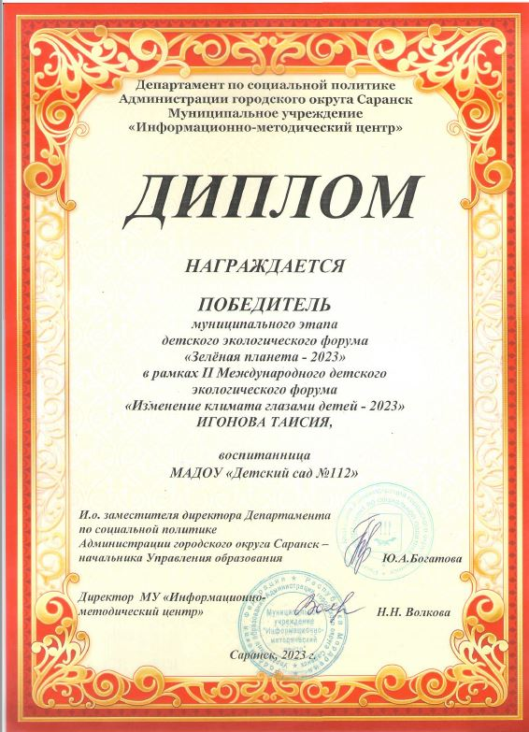

Slide 23
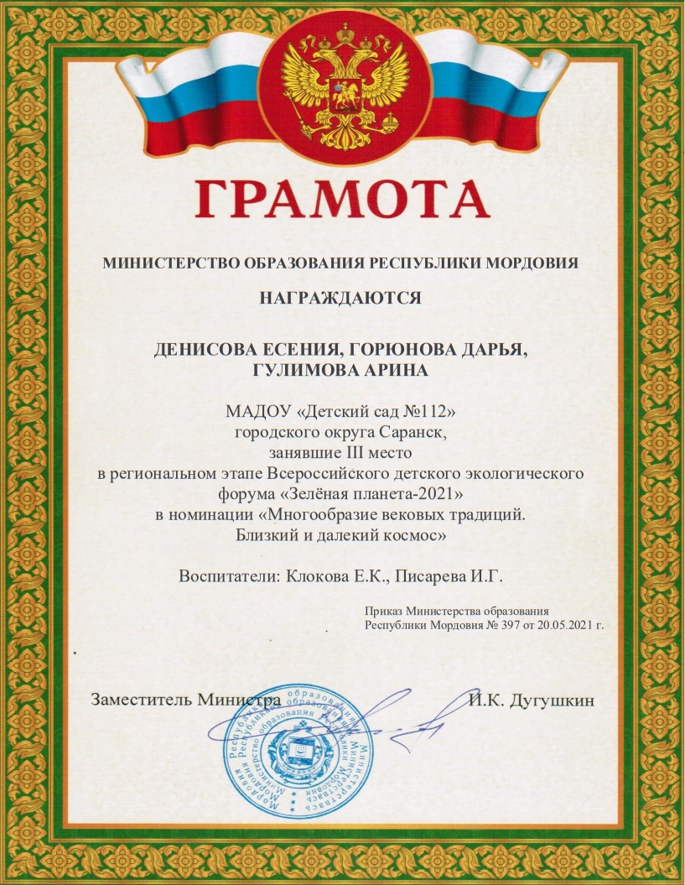

Slide 24
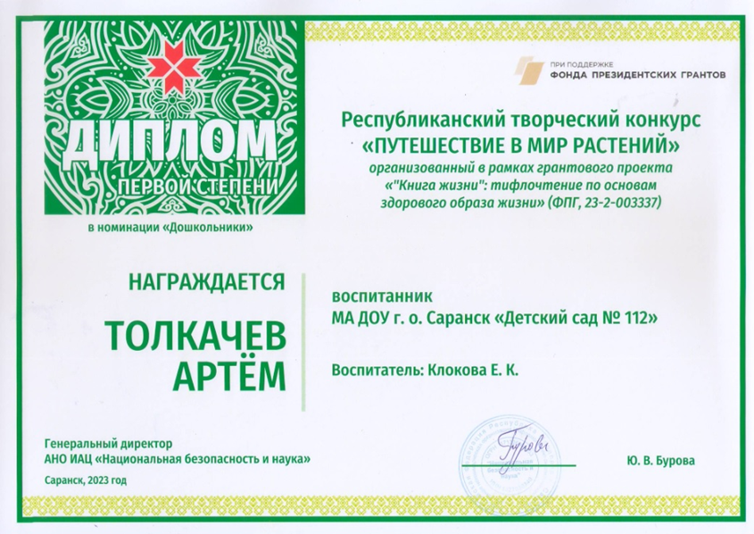

Slide 25
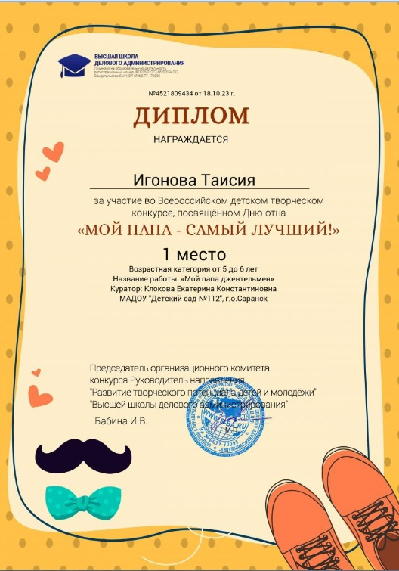

Slide 26
Выступления на заседаниях методических советов, научно- практических конференциях, педагогических чтениях, семинарах, секциях, форумах, радиопередачах

Slide 27
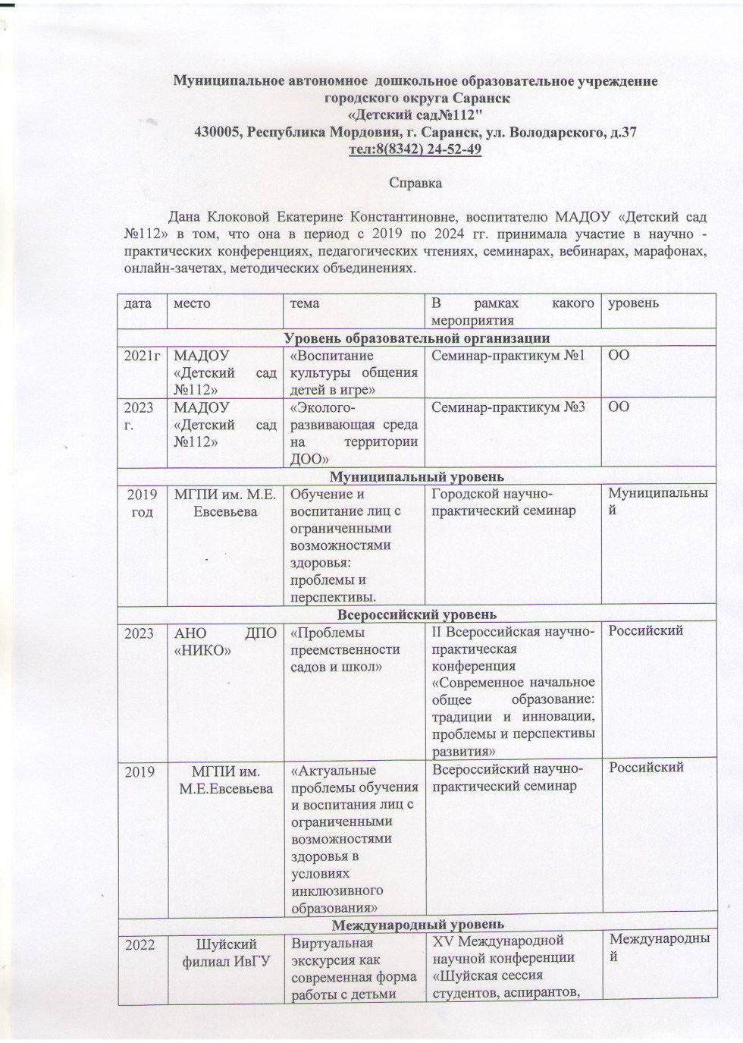

Slide 28
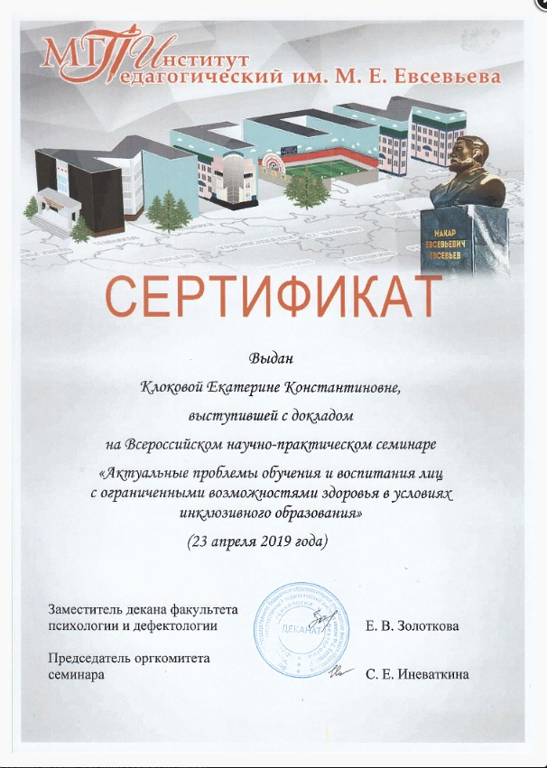

Slide 29
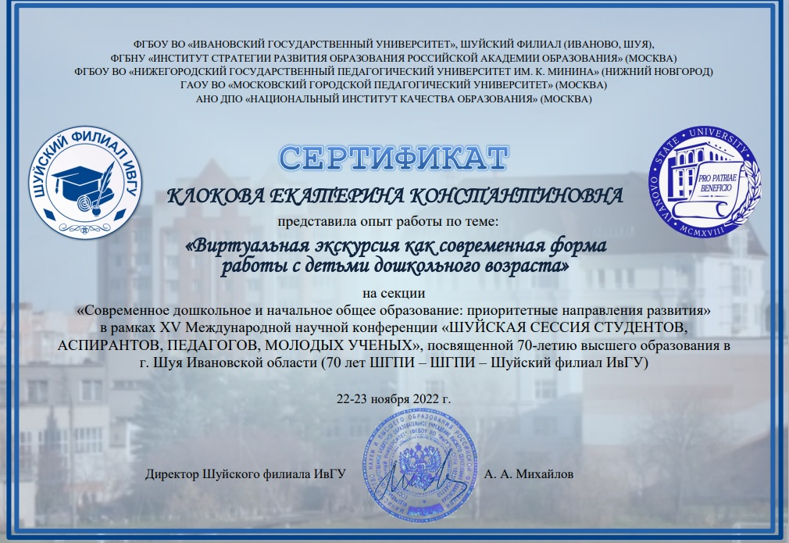

Slide 30
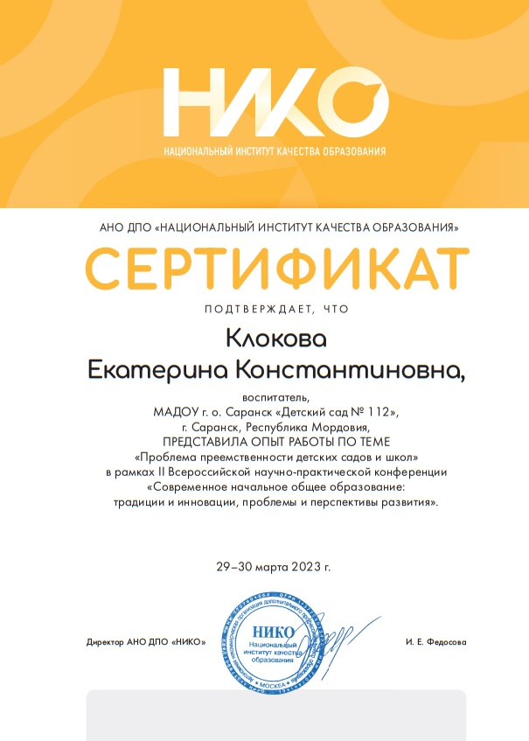

Slide 31
Проведение открытых занятий, мастер-классов, мероприятий

Slide 32
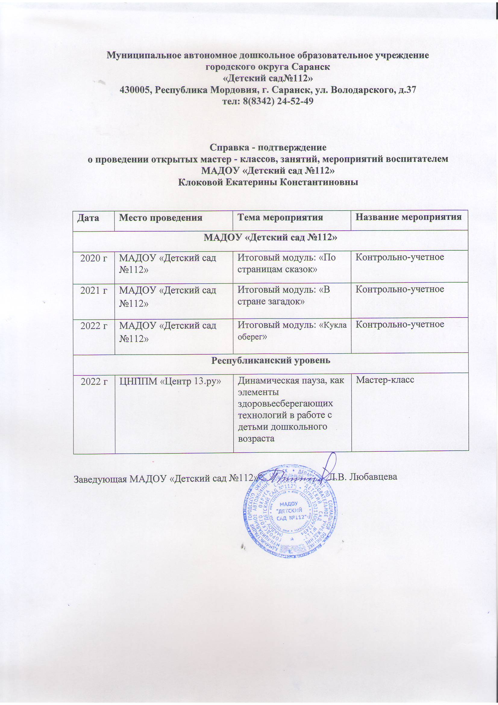

Slide 34
Экспертная деятельность

Slide 35
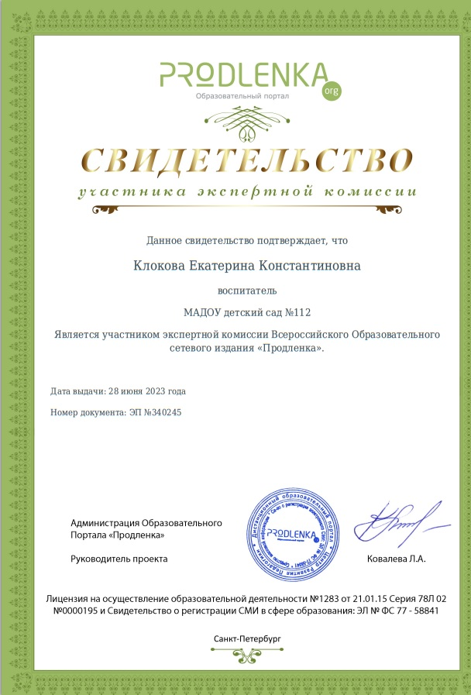
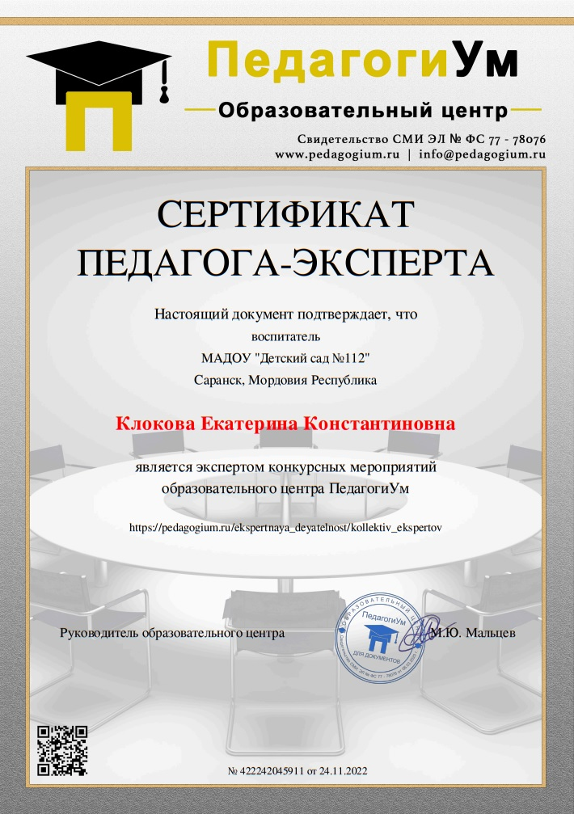

Slide 36
Общественно-педагогическая активность педагога: участие в комиссиях, педагогических сообществах, в жюри конкурсов

Slide 37
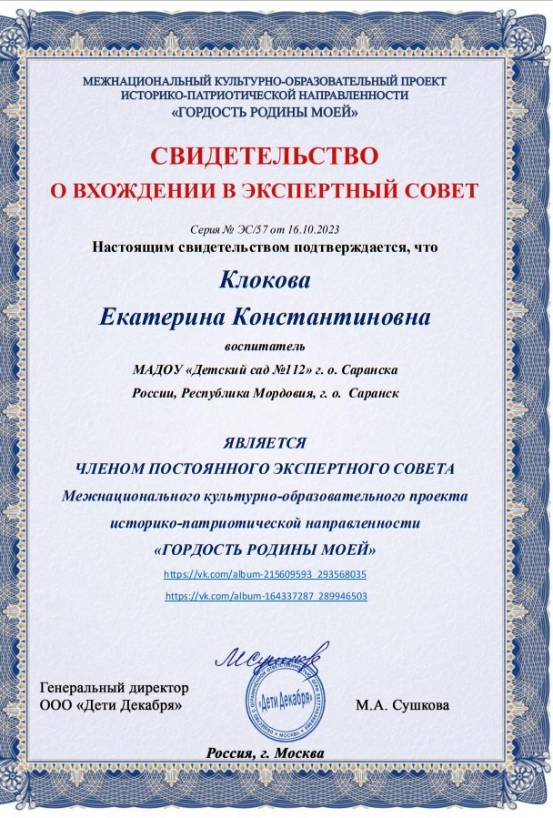

Slide 38
Позитивные результаты работы с воспитанниками

Slide 39
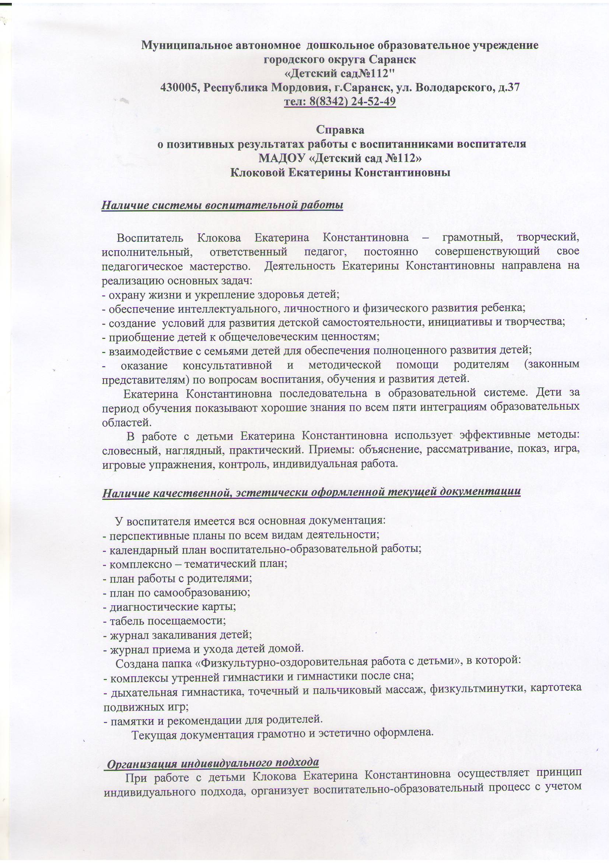
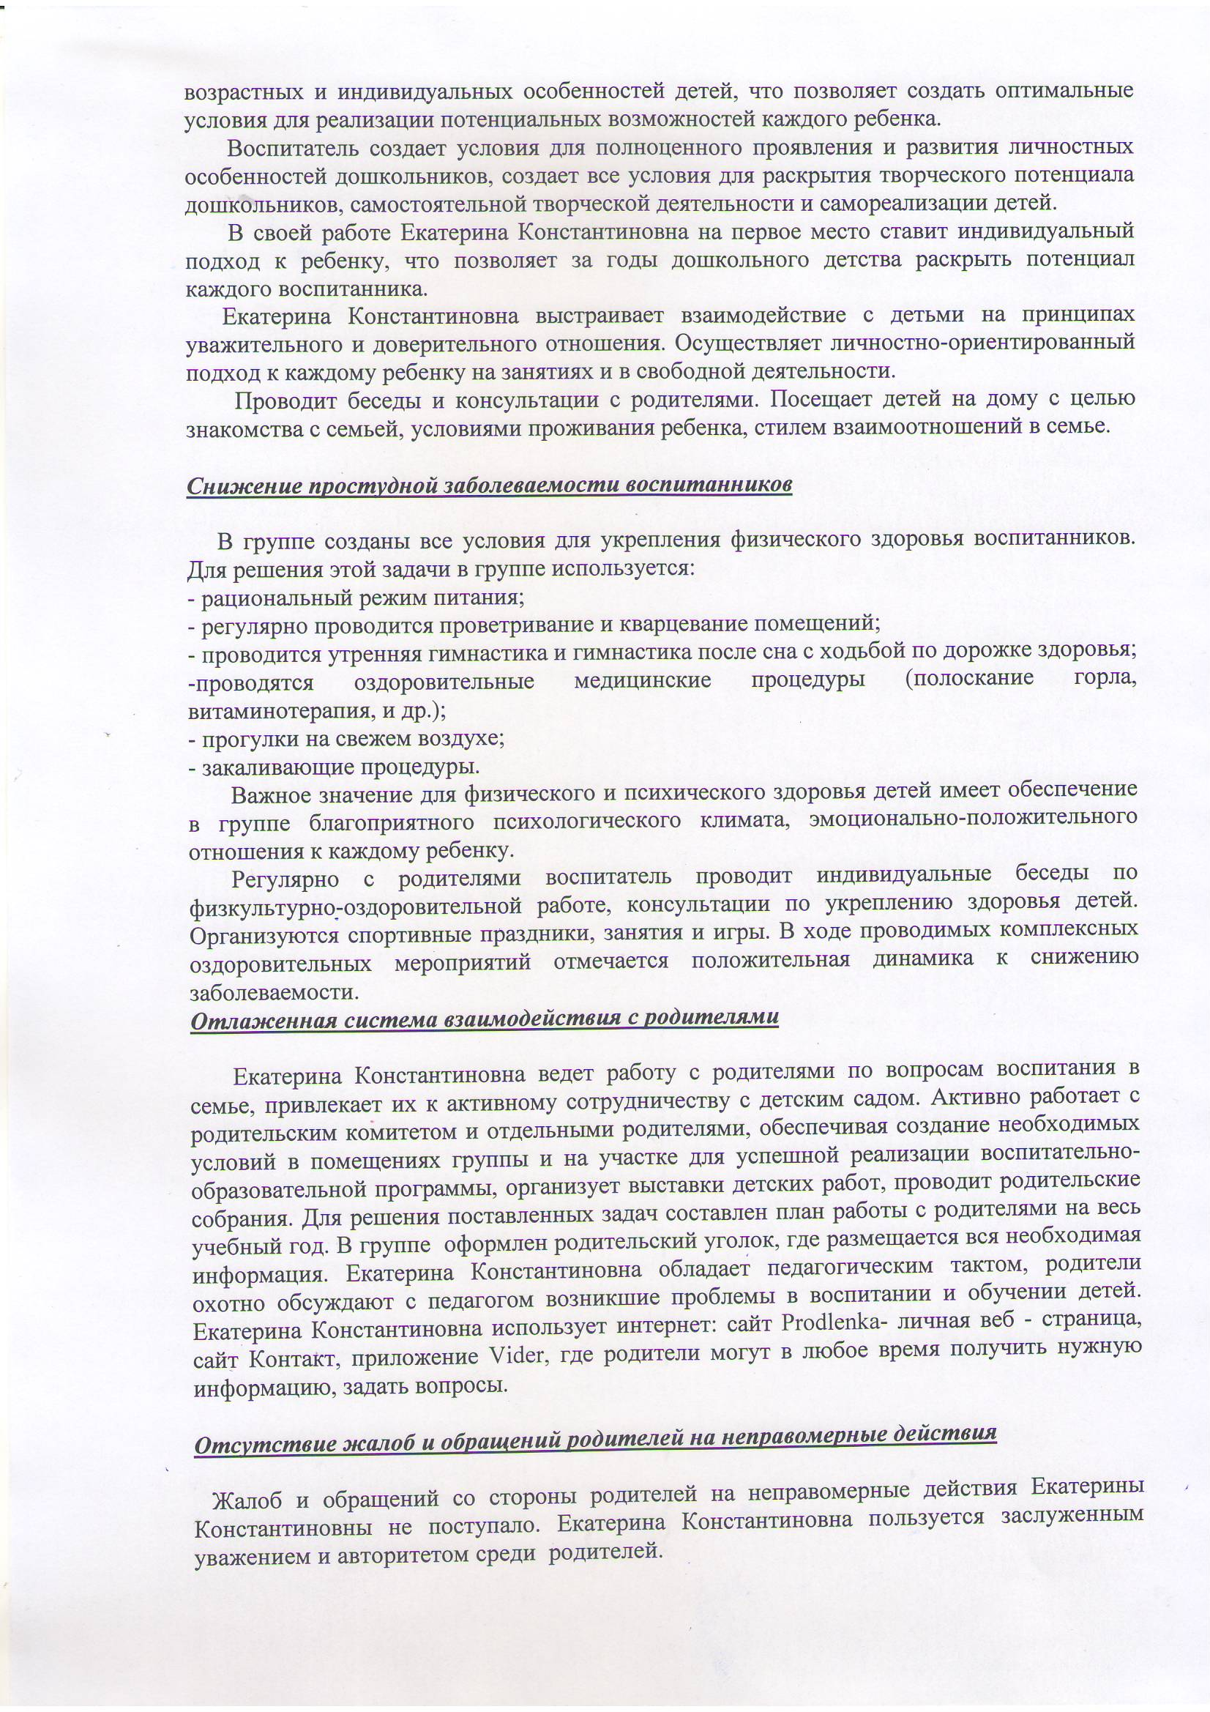

Slide 40
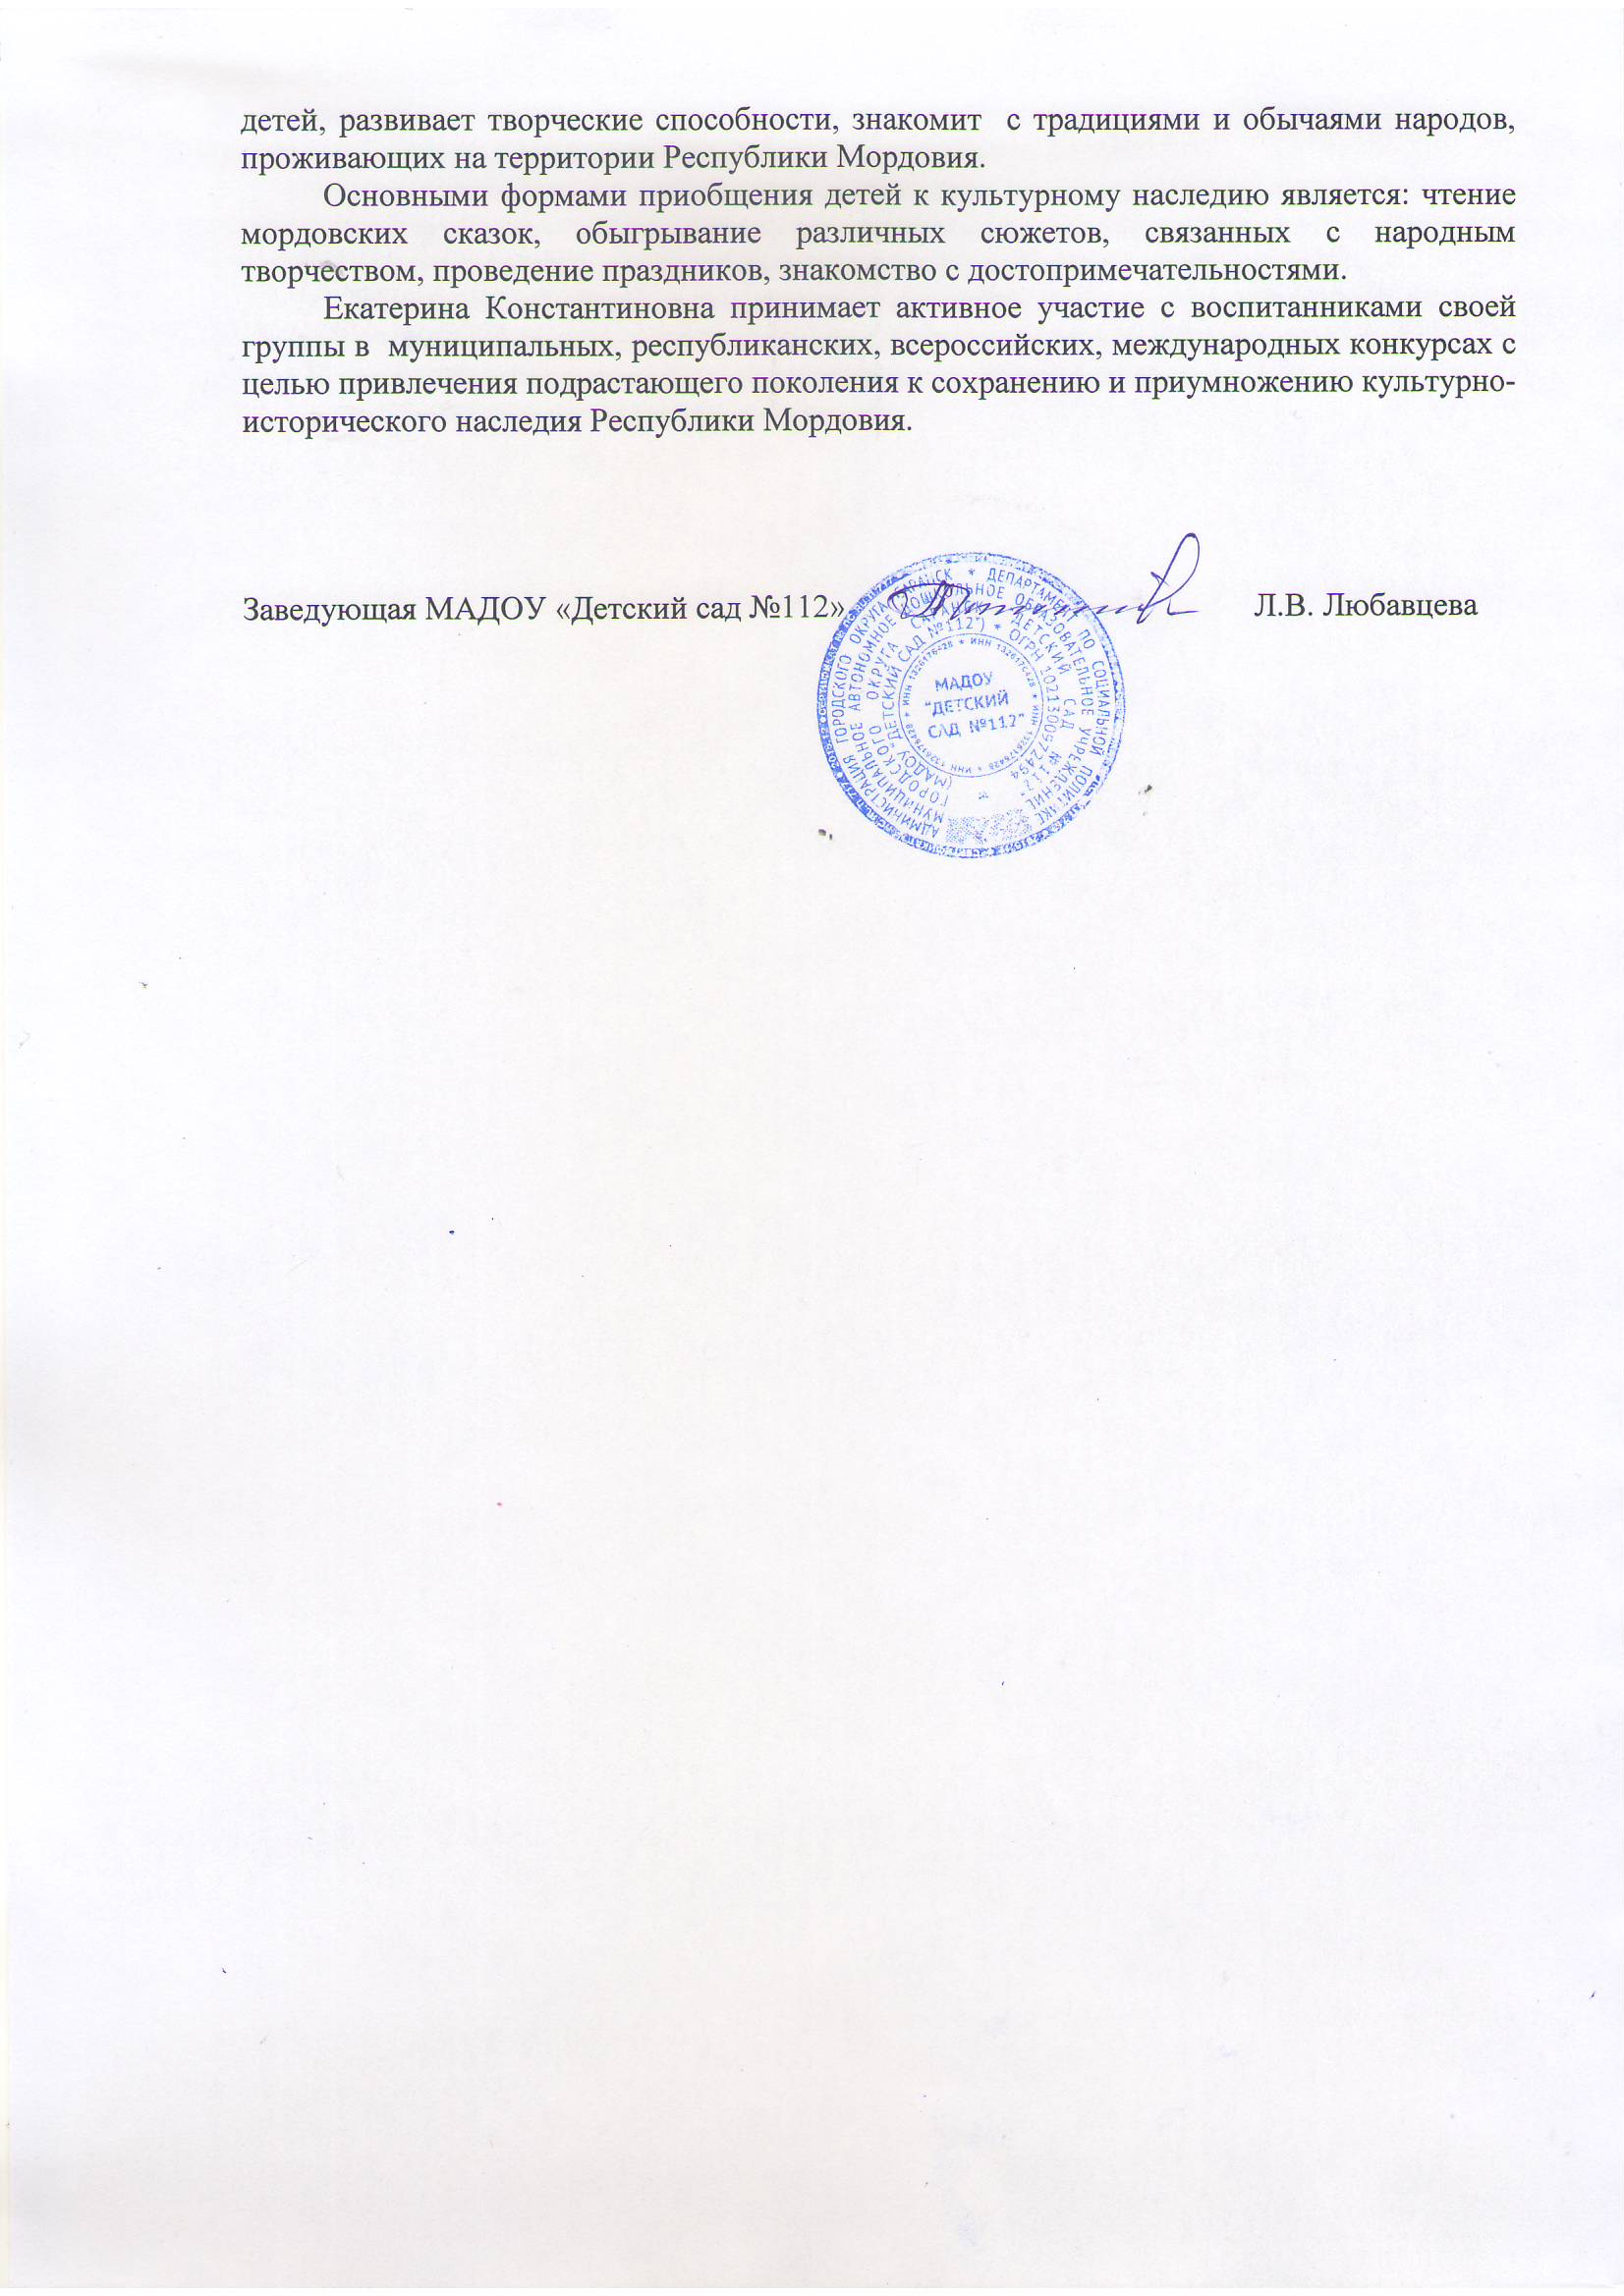
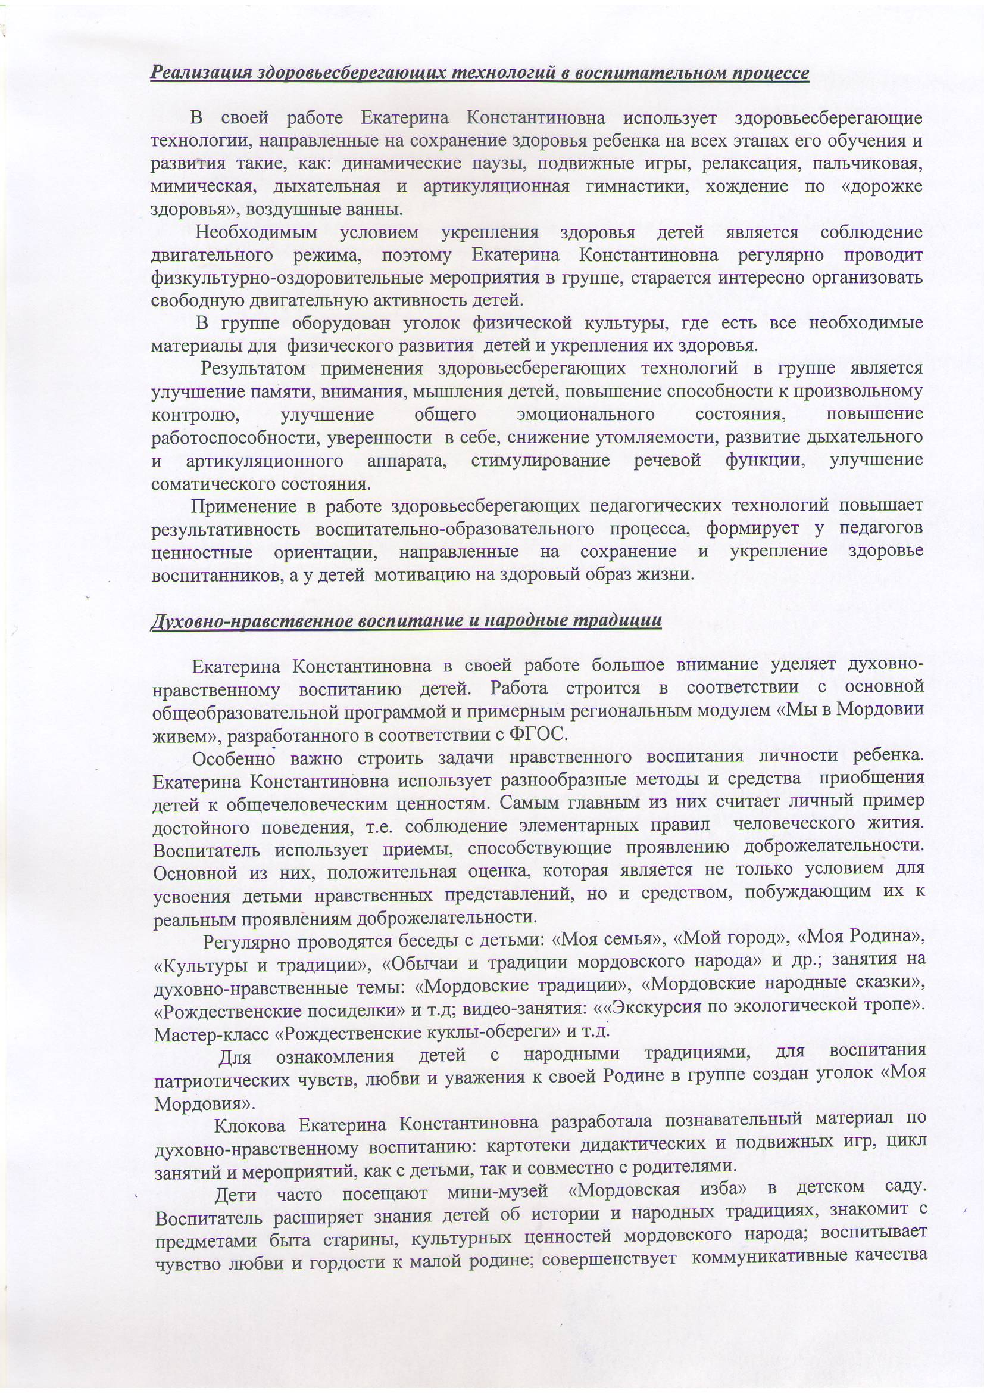

Slide 41
Качество взаимодействия с родителями

Slide 42
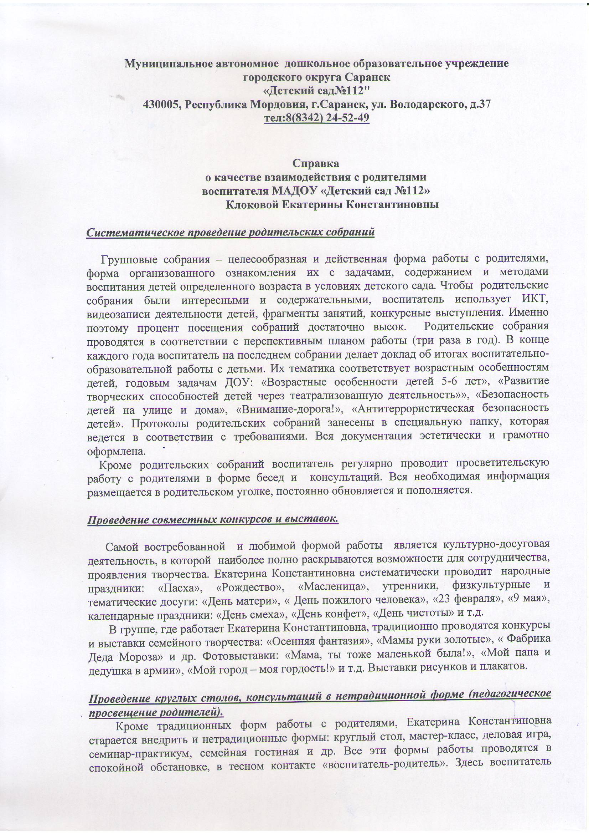
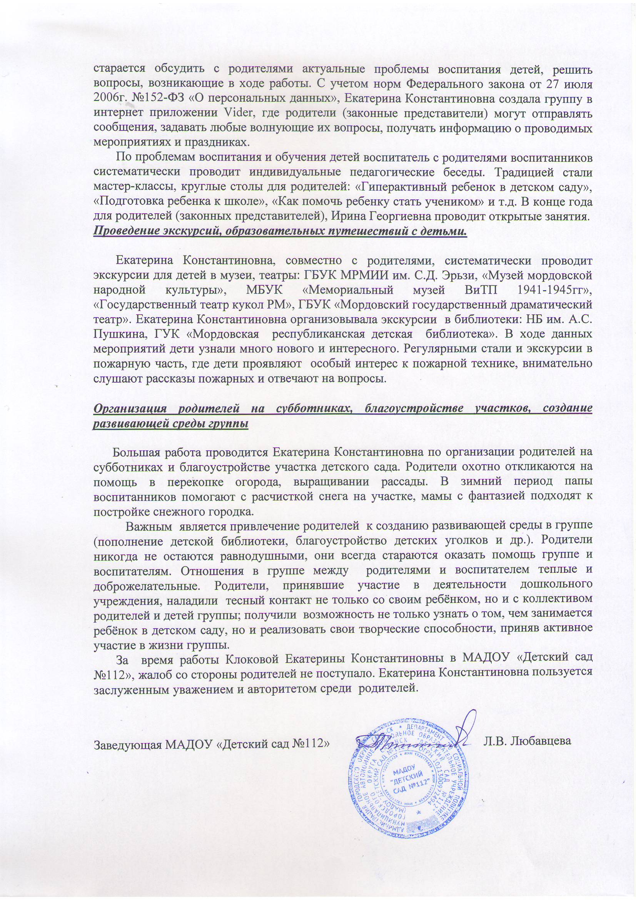

Slide 43
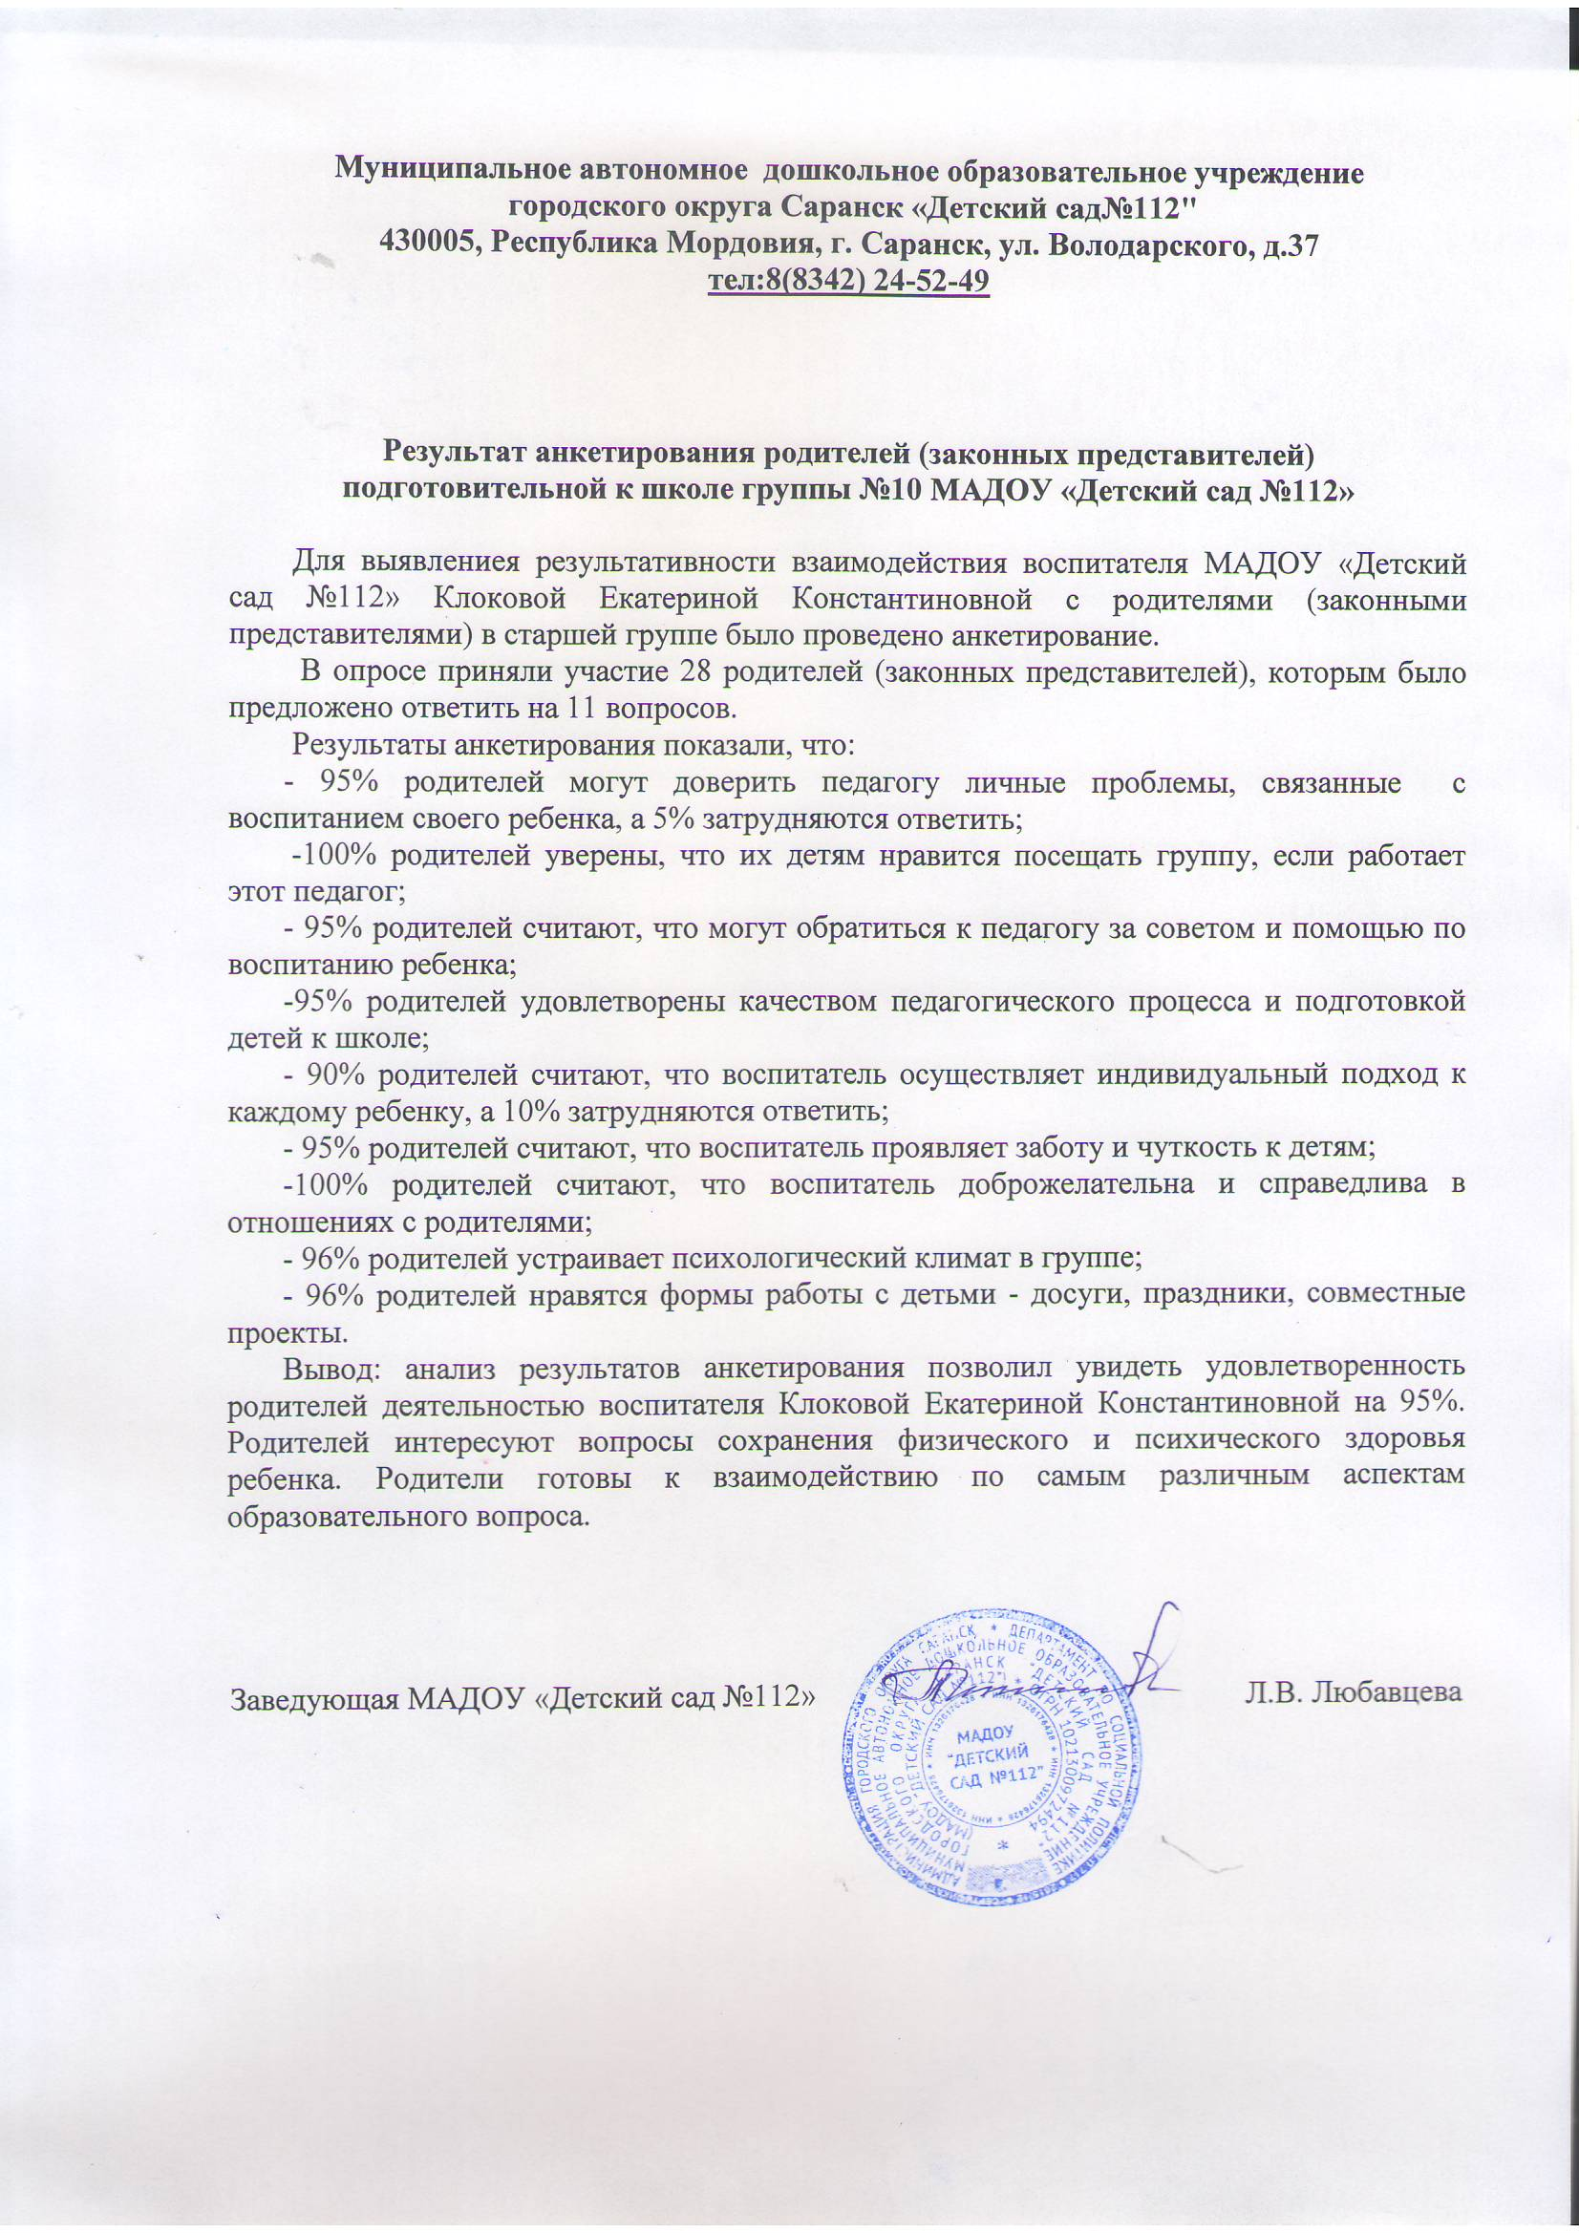

Slide 44
Участие педагога в профессиональных конкурсах

Slide 45
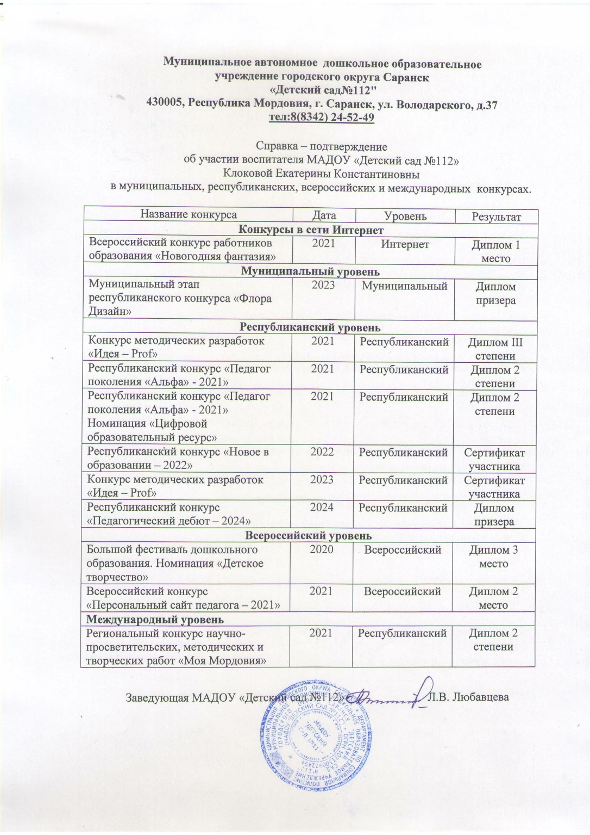

Slide 47
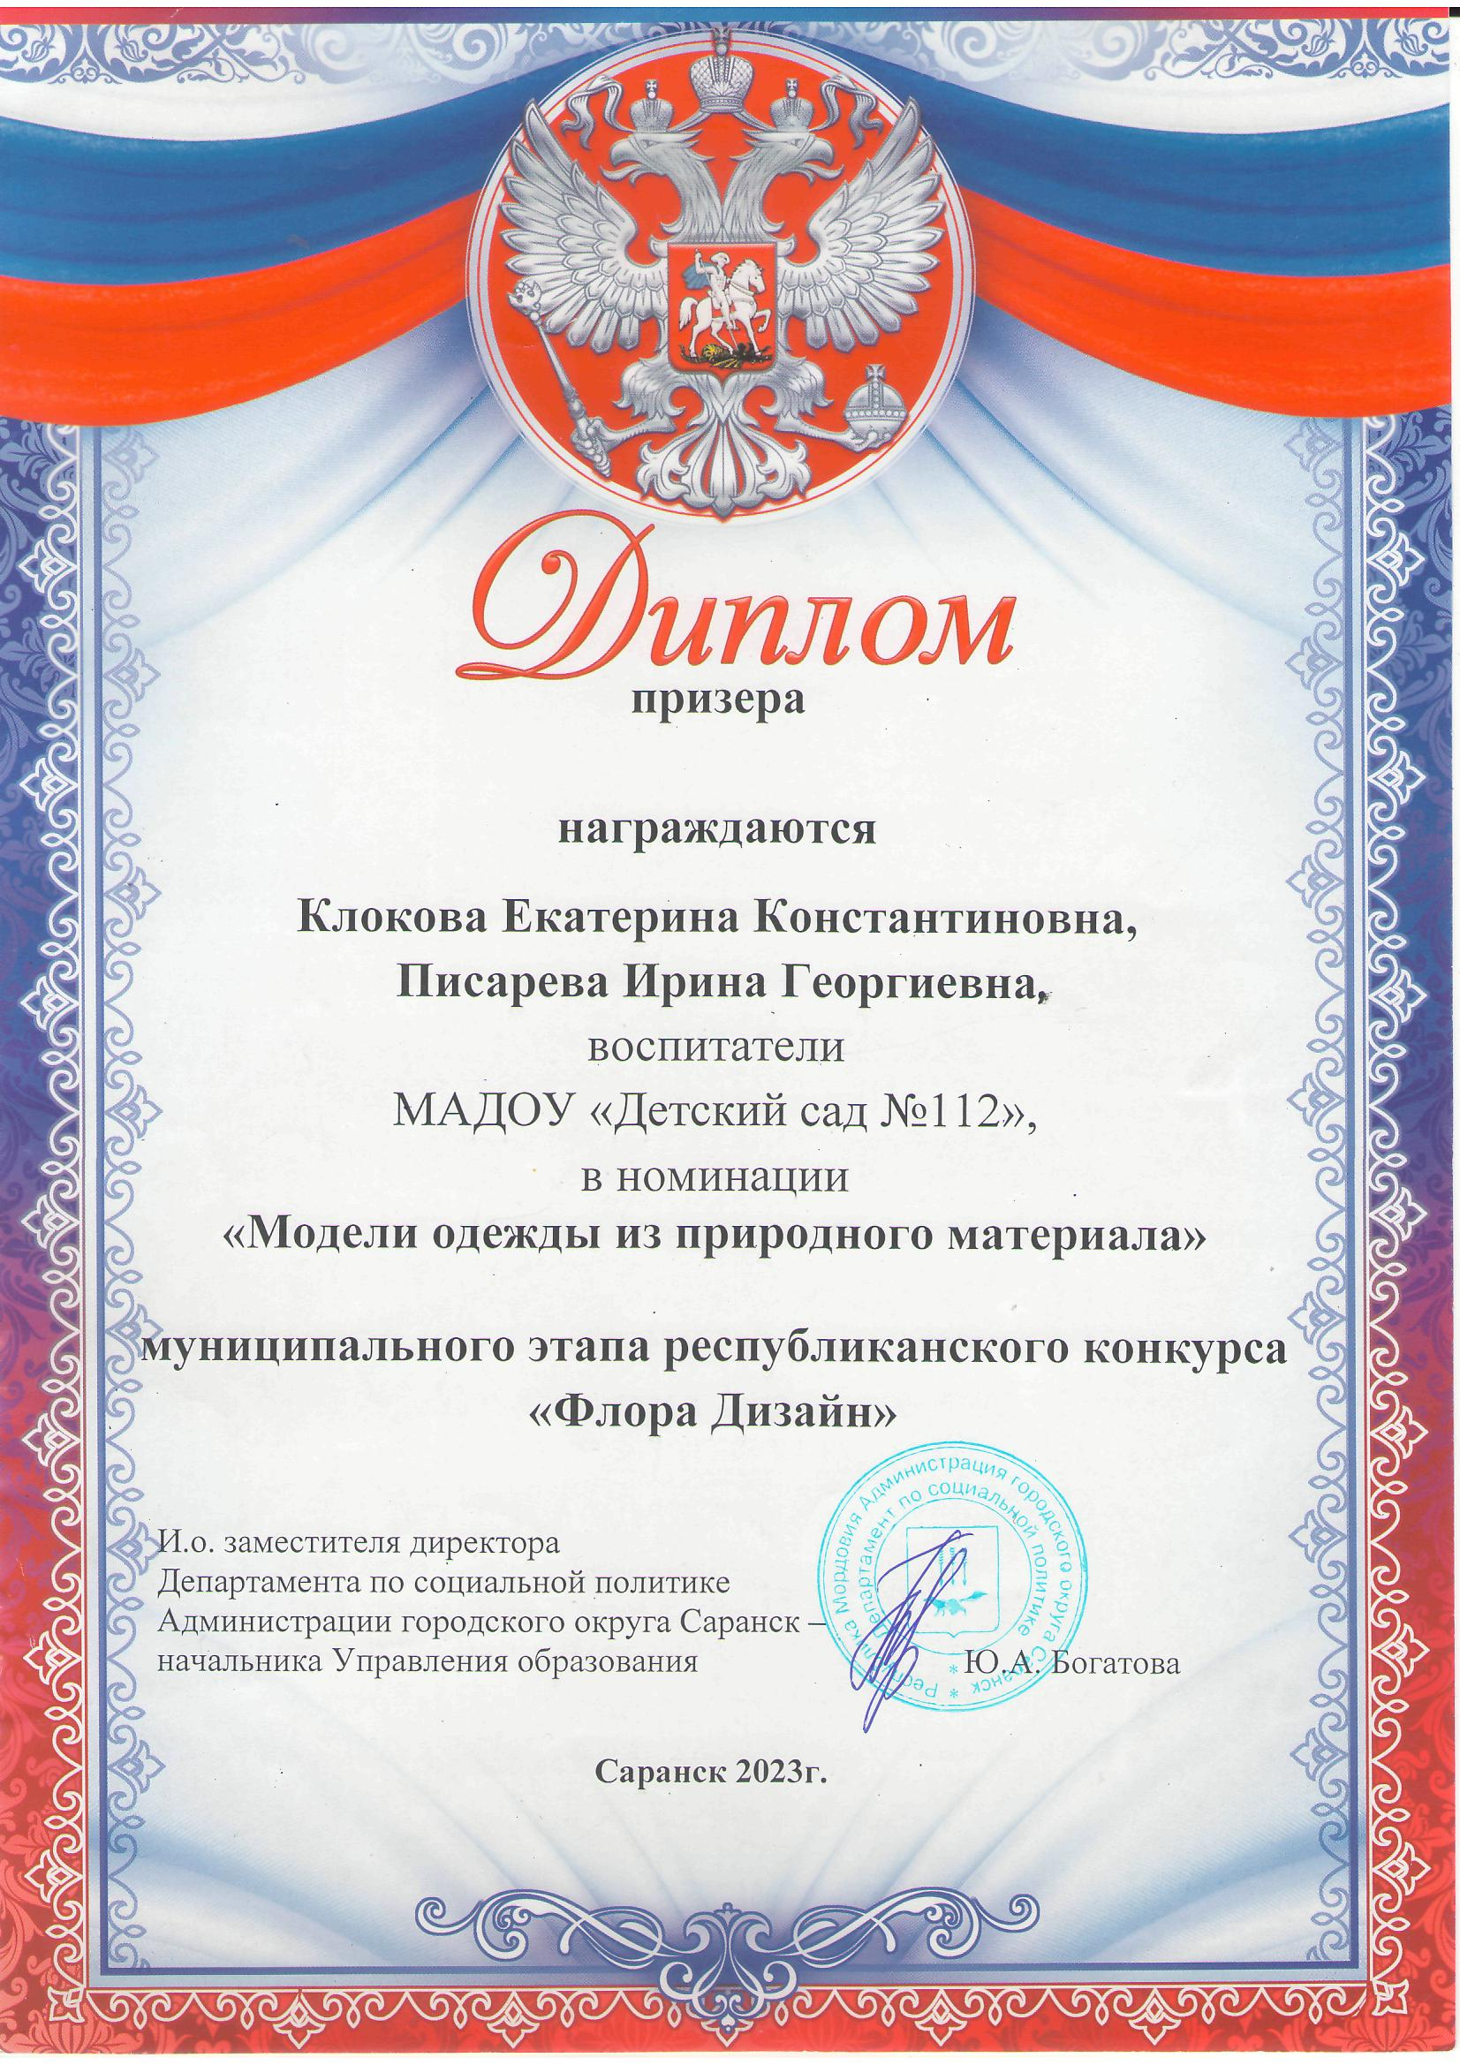

Slide 50
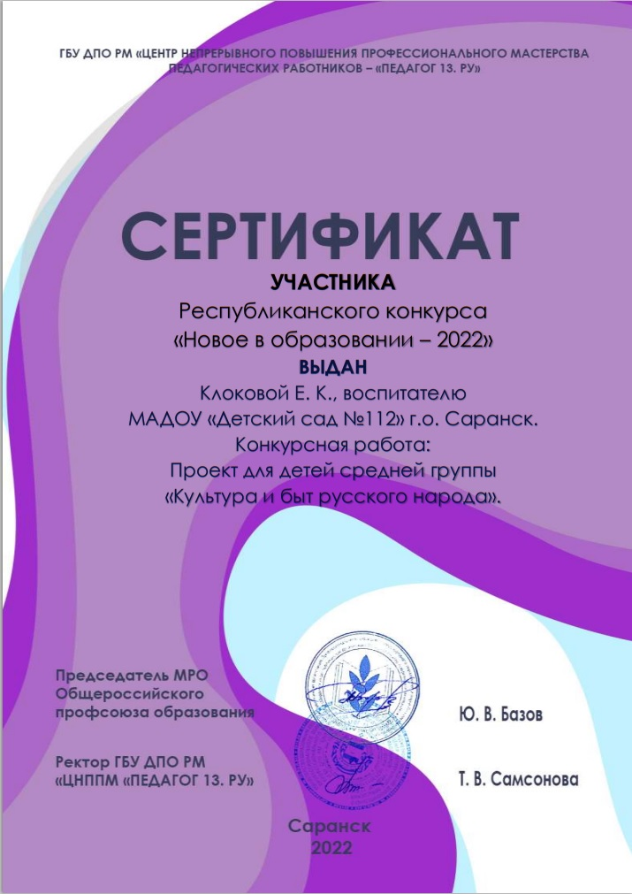

Slide 52
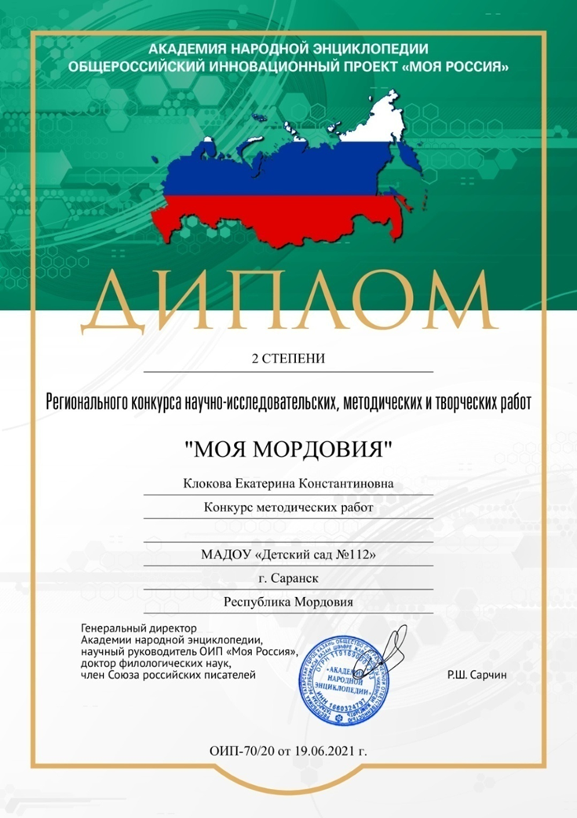

Slide 53
Награды и поощрения педагога

Slide 54
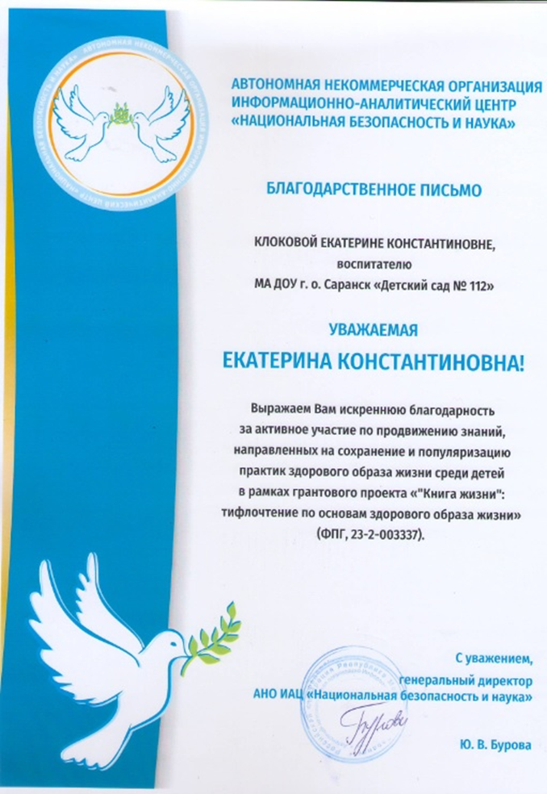

Slide 55
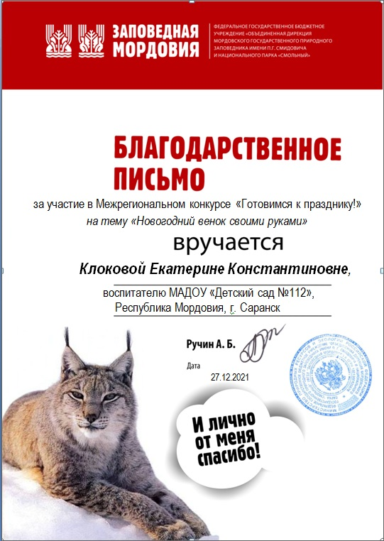

Slide 56
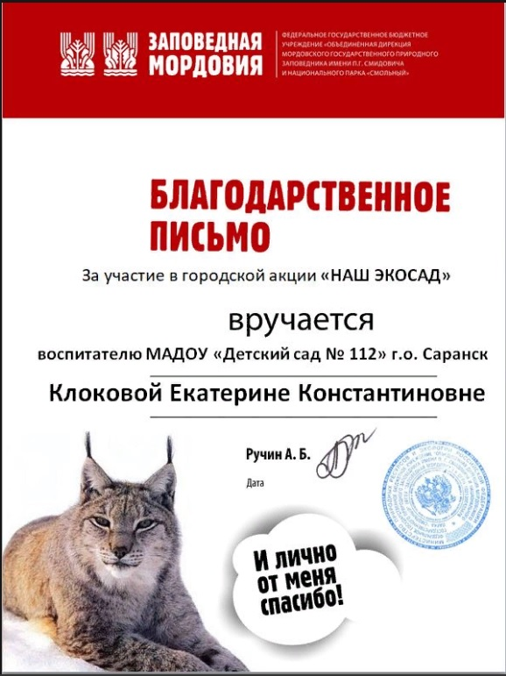

Slide 57
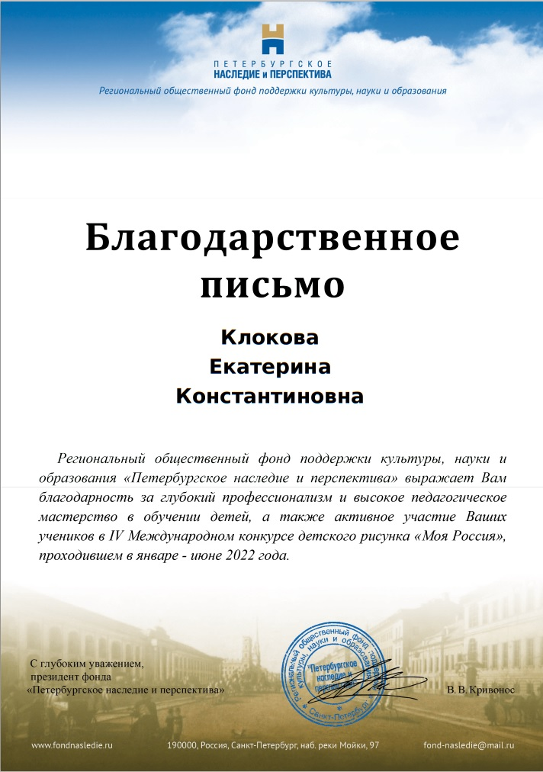
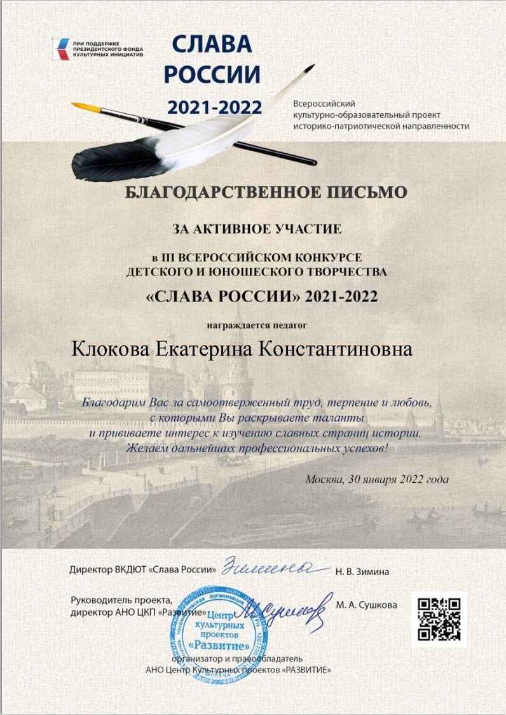

Slide 58
